Slide 1


Slide 2
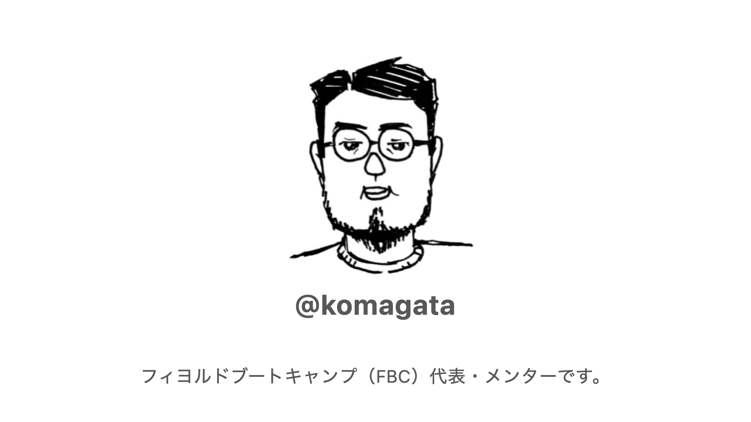
Notes:
駒形と申します。 フィヨルドブートキャンプでは代表兼、スクールでのメンターをやっています。 25年ぐらいプログラマーをやっていて、ここ数年はプログラミングスクールを運営しています。

Slide 3
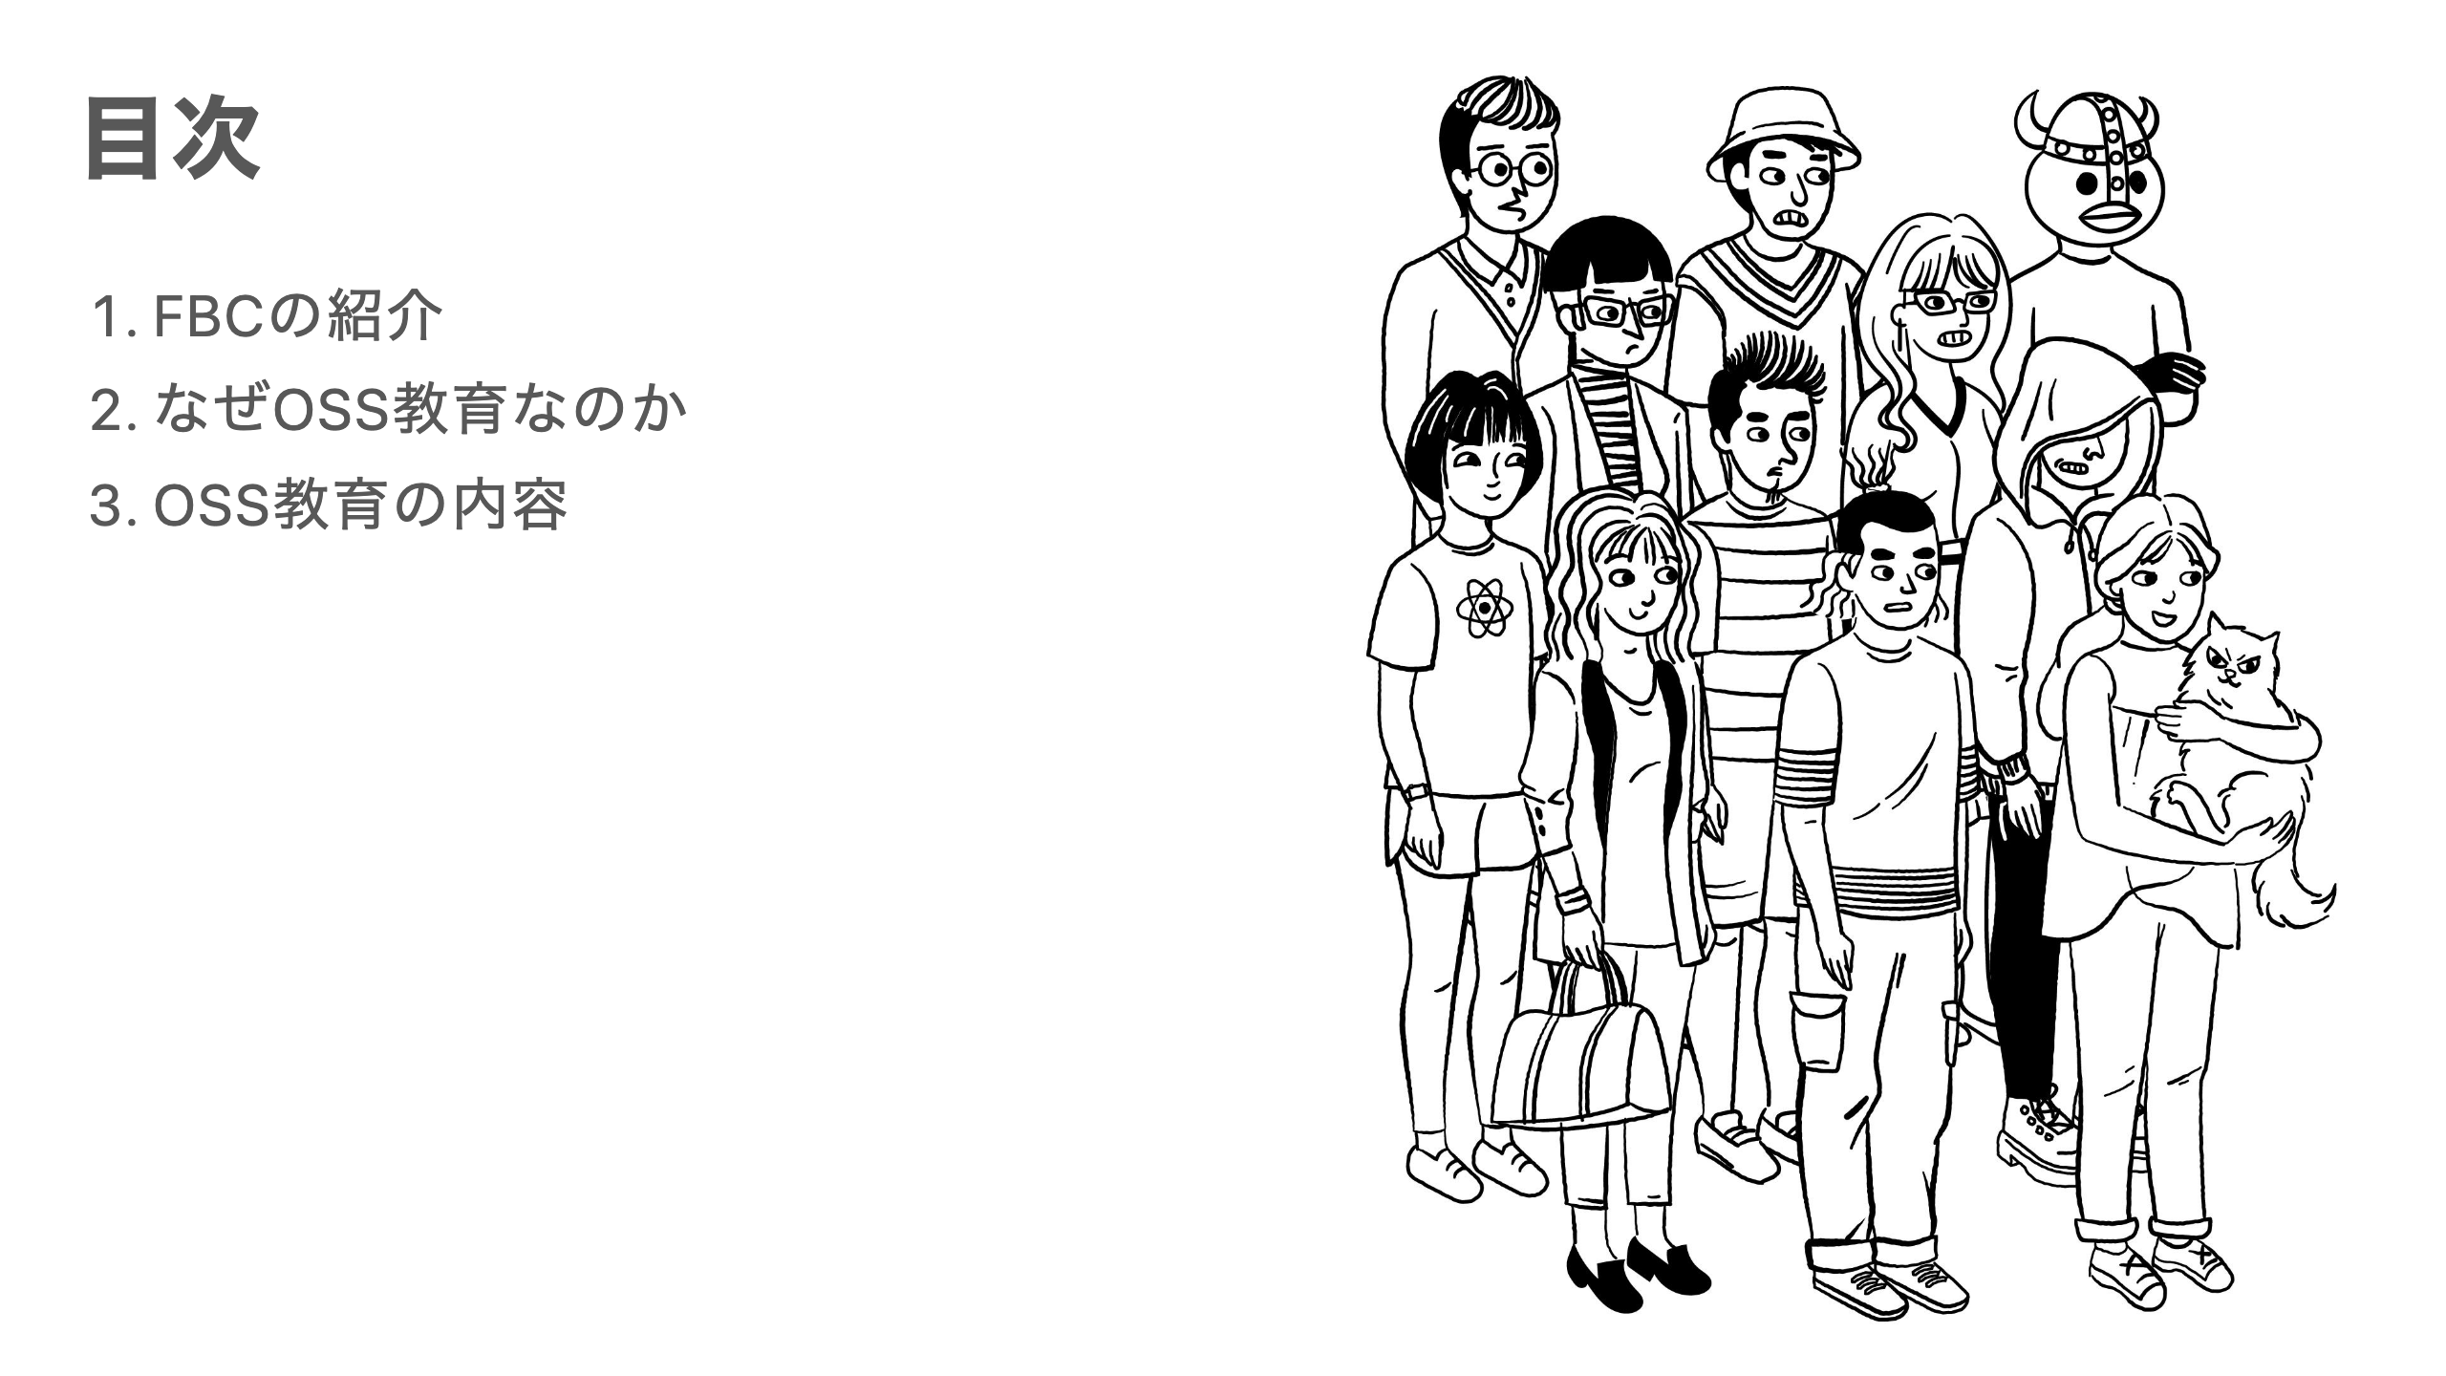
Notes:
今日は大まかに、フィヨルドブートキャンプの紹介と、なぜOSS教育なのか、OSS教育の実際の内容についてお話し致します。

Slide 4
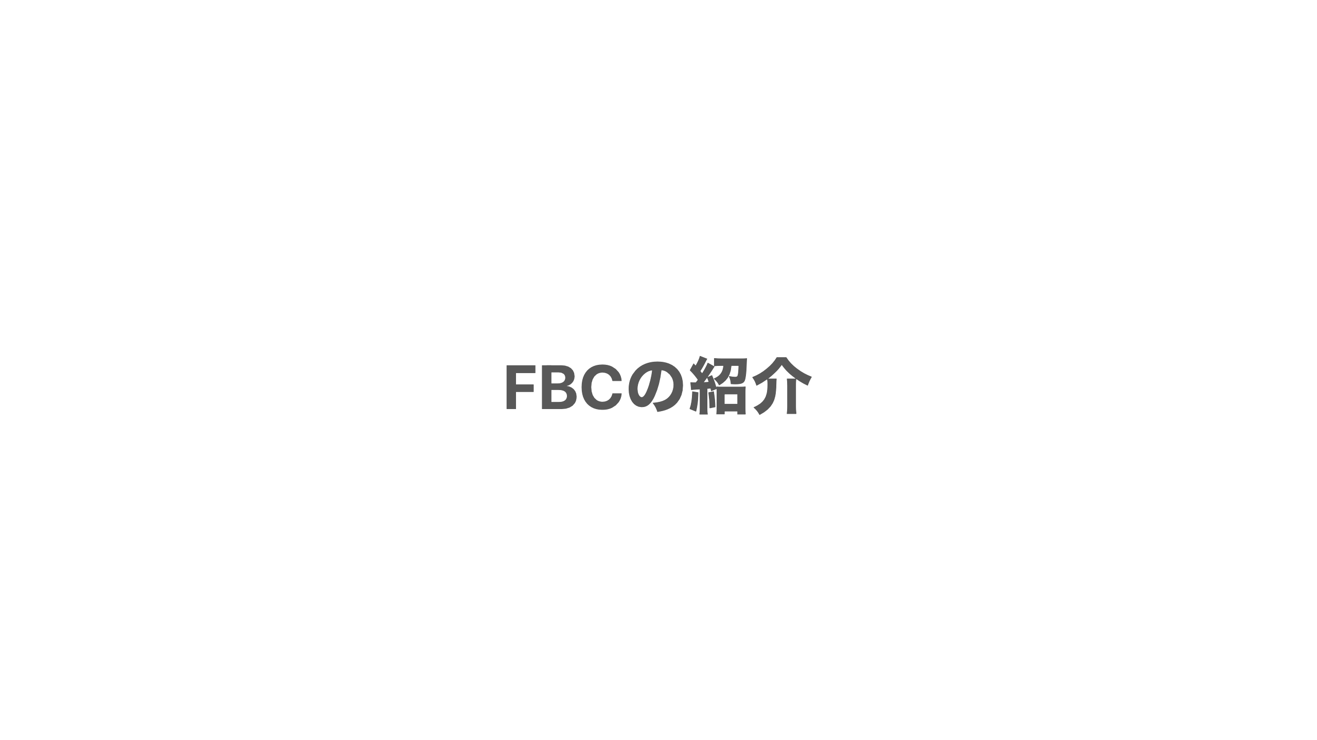
Notes:
プログラミングスクールのフィヨルドブートキャンプの紹介をします。

Slide 5
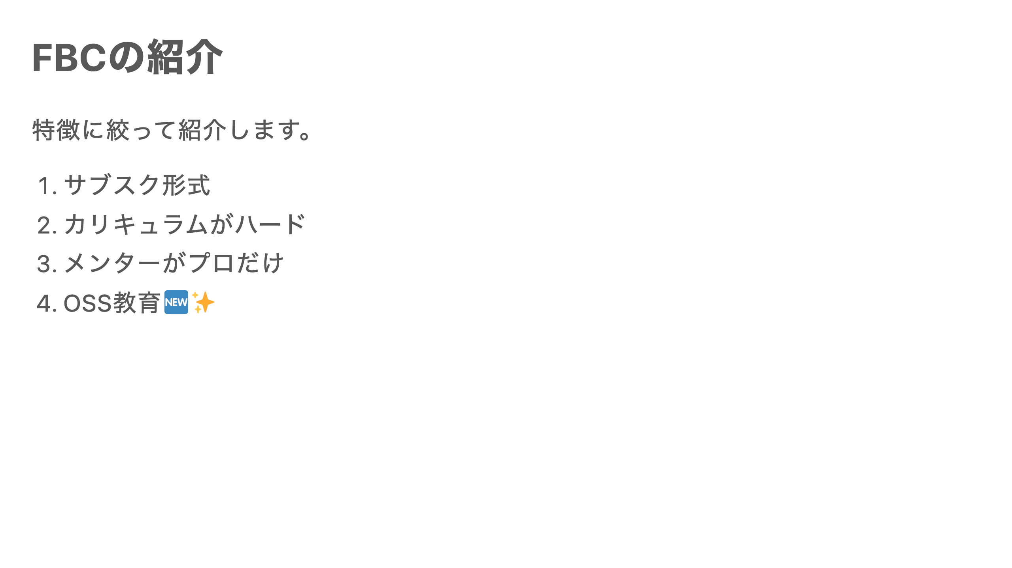
Notes:
簡単に特徴に絞って紹介します。

Slide 6
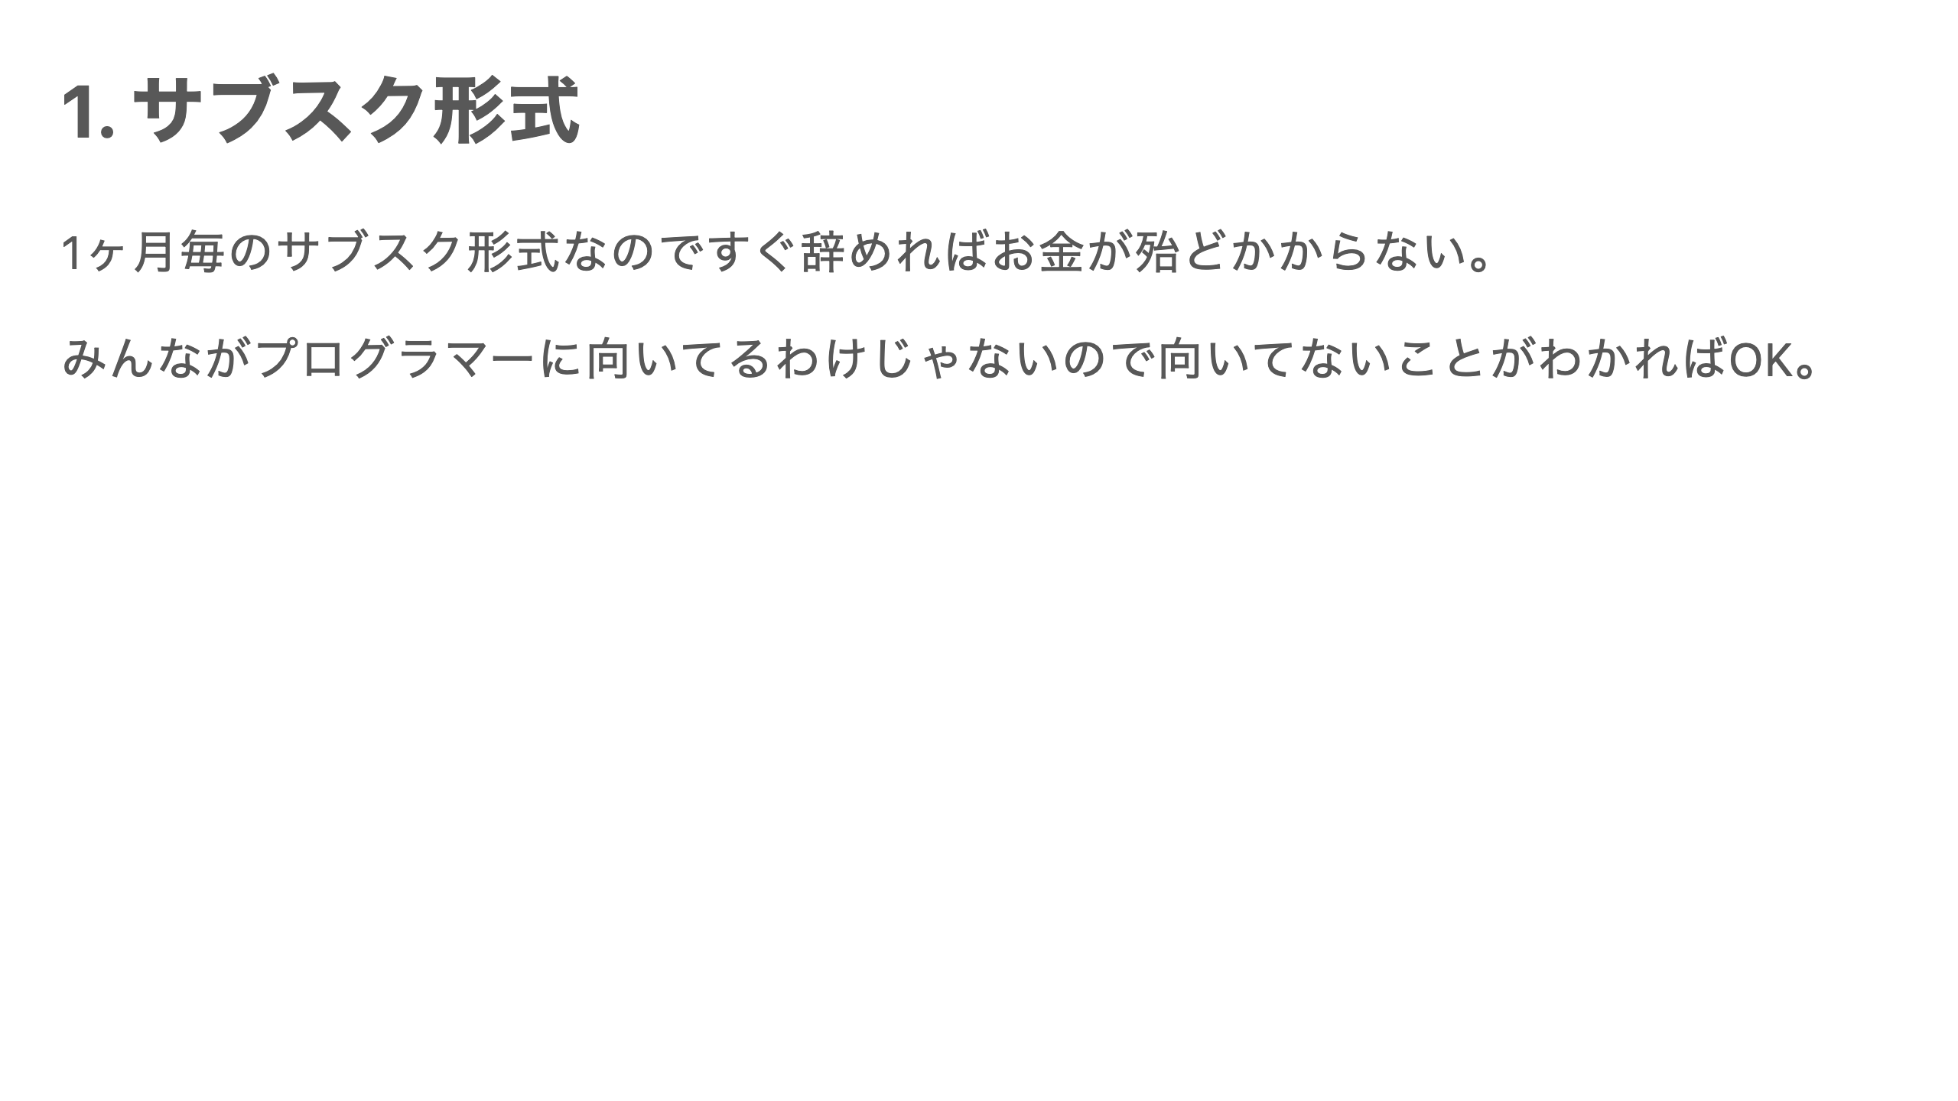
Notes:
一つ目はサブスク形式ということです。 一ヶ月毎に課金されるサブスク形式なので、最初に大金を支払う必要はなくて、一ヶ月で辞めれば一ヶ月分だけのお金で済みます。 みんながみんな必ずプログラマーにならなきゃいけないわけではないですし、専門職はそういうものではないと思います。 向いていないことがわかればわかったでそれは他のことをやれば良いので、前進だと思っていますし、そのように説明しています。

Slide 7
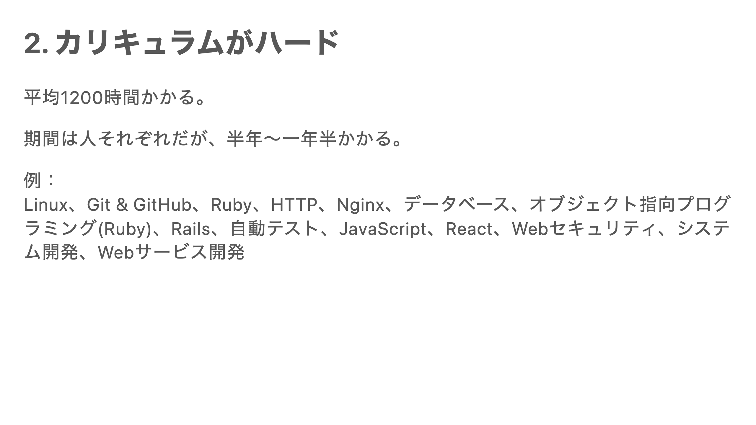
Notes:
二つ目はカリキュラムがハードということです。 卒業するまでに平均で学習時間が1200時間ほどかかります。 期間については平日夜中だけやる人もいれば、フルタイムでやる人もいるので人それぞれですが、 半年から一年半ぐらいかかります。 内容としては、RailsプログラマーコースではLinuxの使い方やNginxでWebサーバーを建てるところからやって、RubyやRails、自動テストやJavaScript、Reactなんかを学びます。 またスクラム形式で実際にこのスクールで使っているEラーニングシステム自体を開発したり、アイデアの部分からWebサービスを自分で作ってデプロイするカリキュラムもあります。

Slide 8
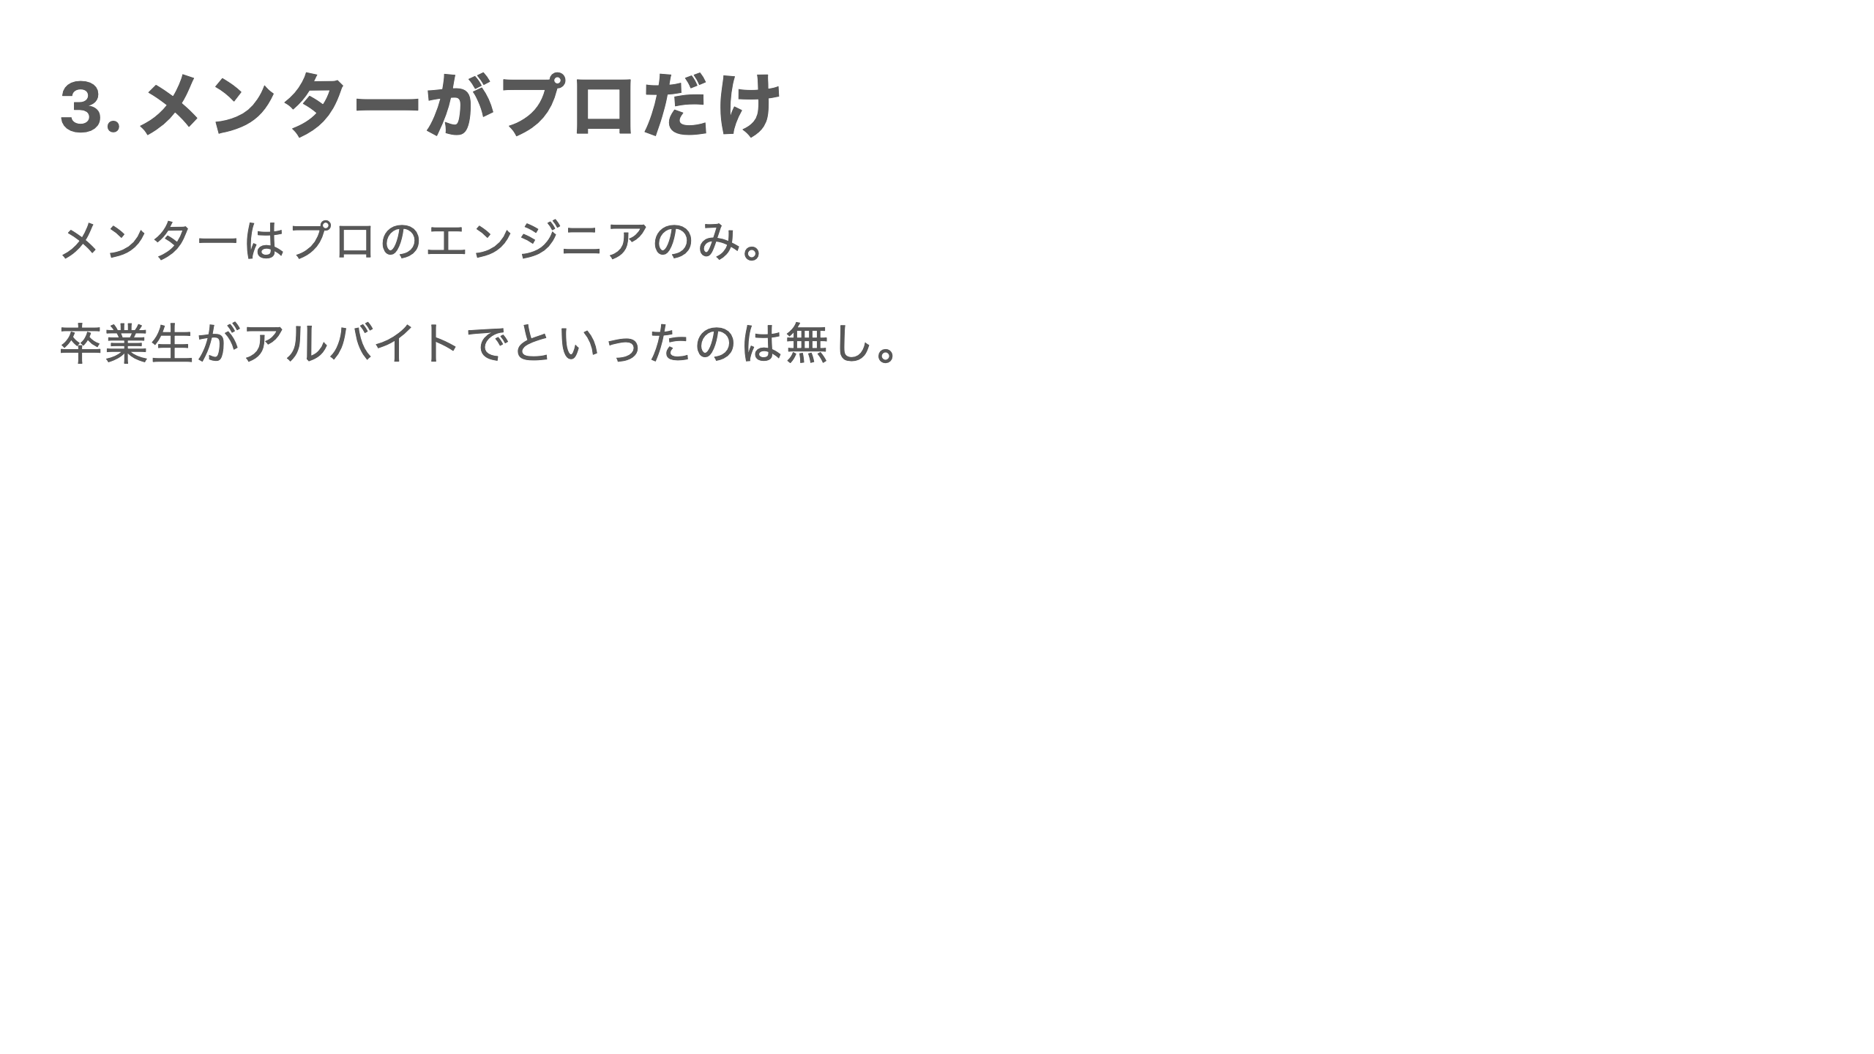
Notes:
メンターがプロのエンジニアだけというのも特徴です。 プロのエンジニアが副業でメンターをやってださっています。 コードレビューなど、決まりきった答えではないカリキュラムがたくさんあるので、 プロではないと答えられないと思っています。 また、エンジニアのコミュニティを重視しているので、メンターはプロだけにしています。 よくある卒業生がアルバイトでメンターをやるといったことはなしにしています。

Slide 9
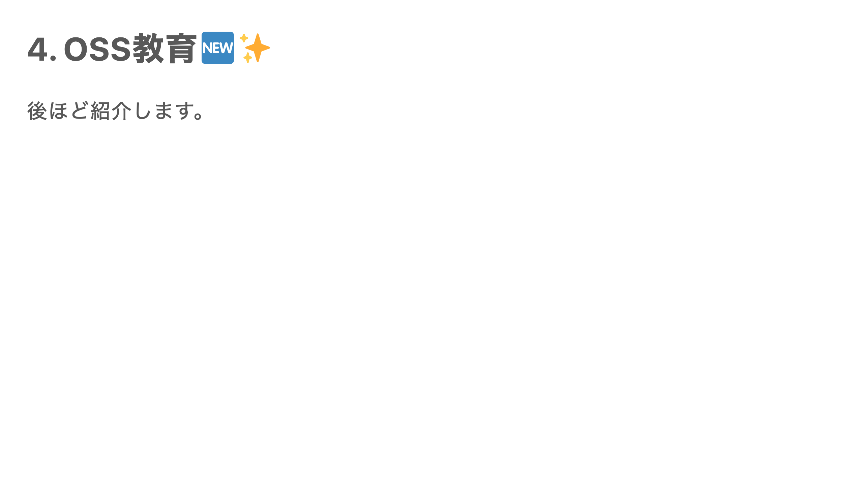

Slide 10
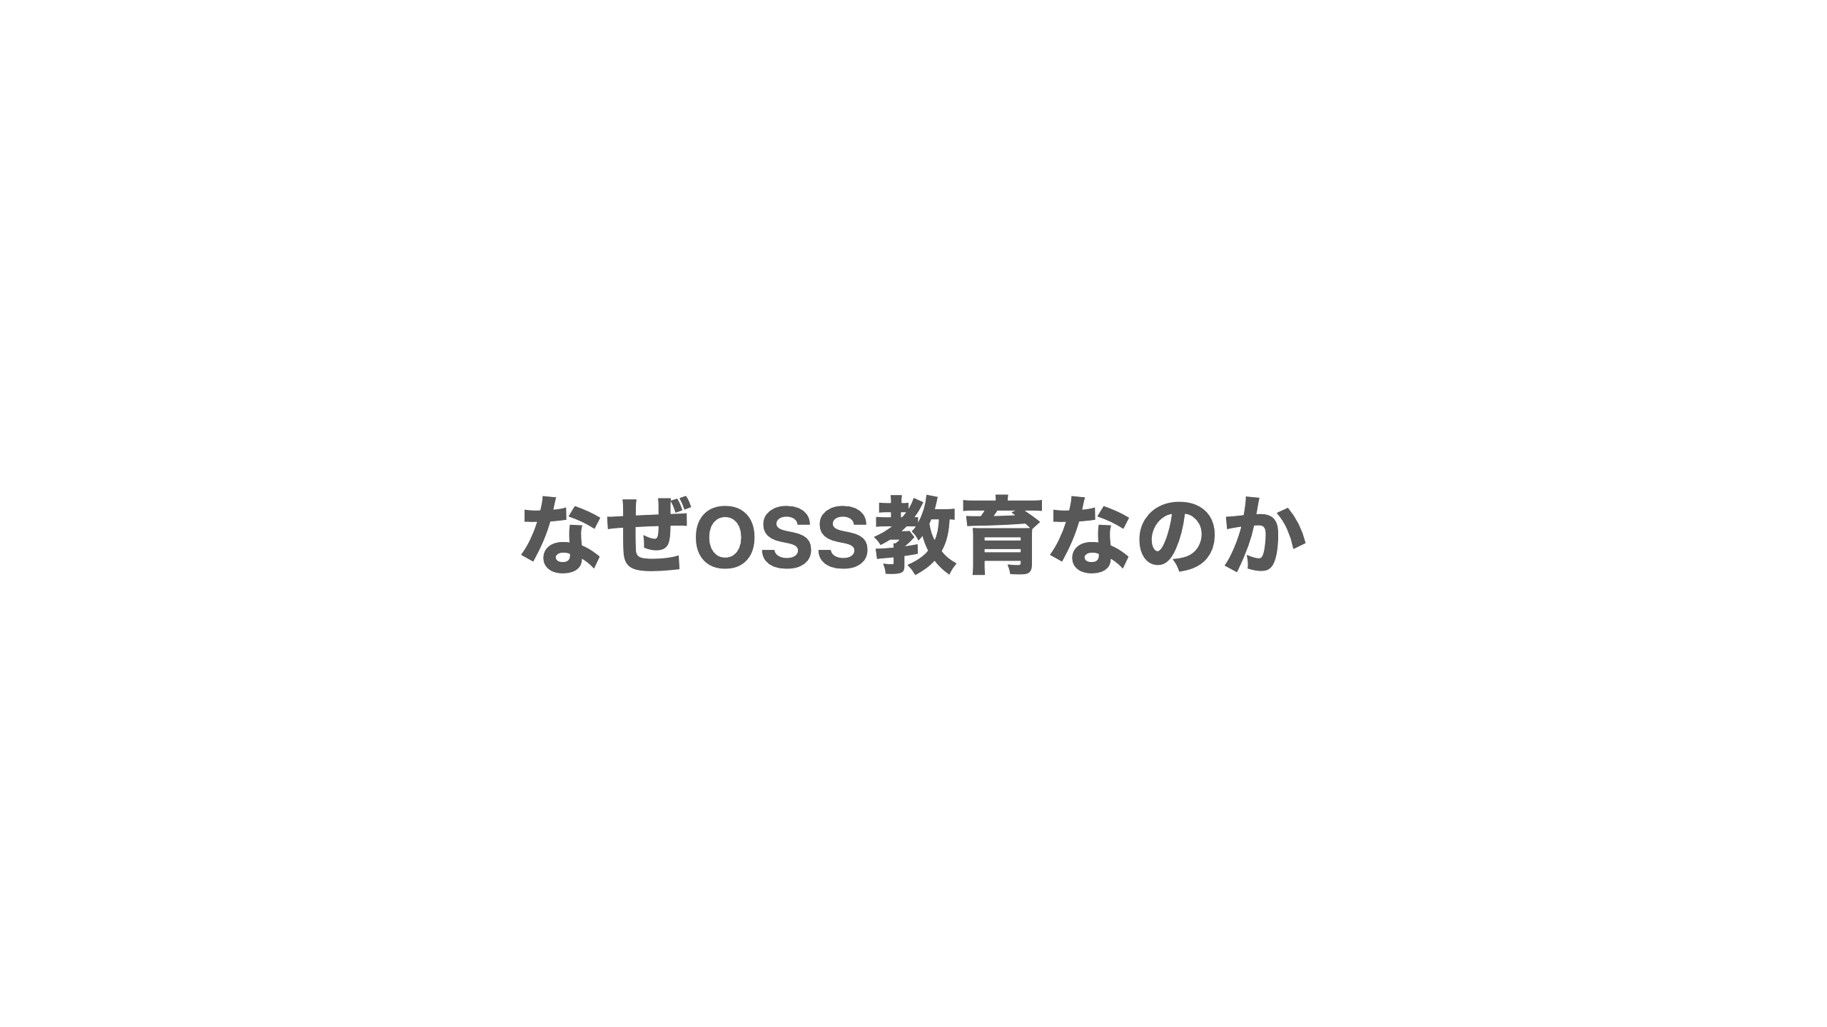

Slide 11
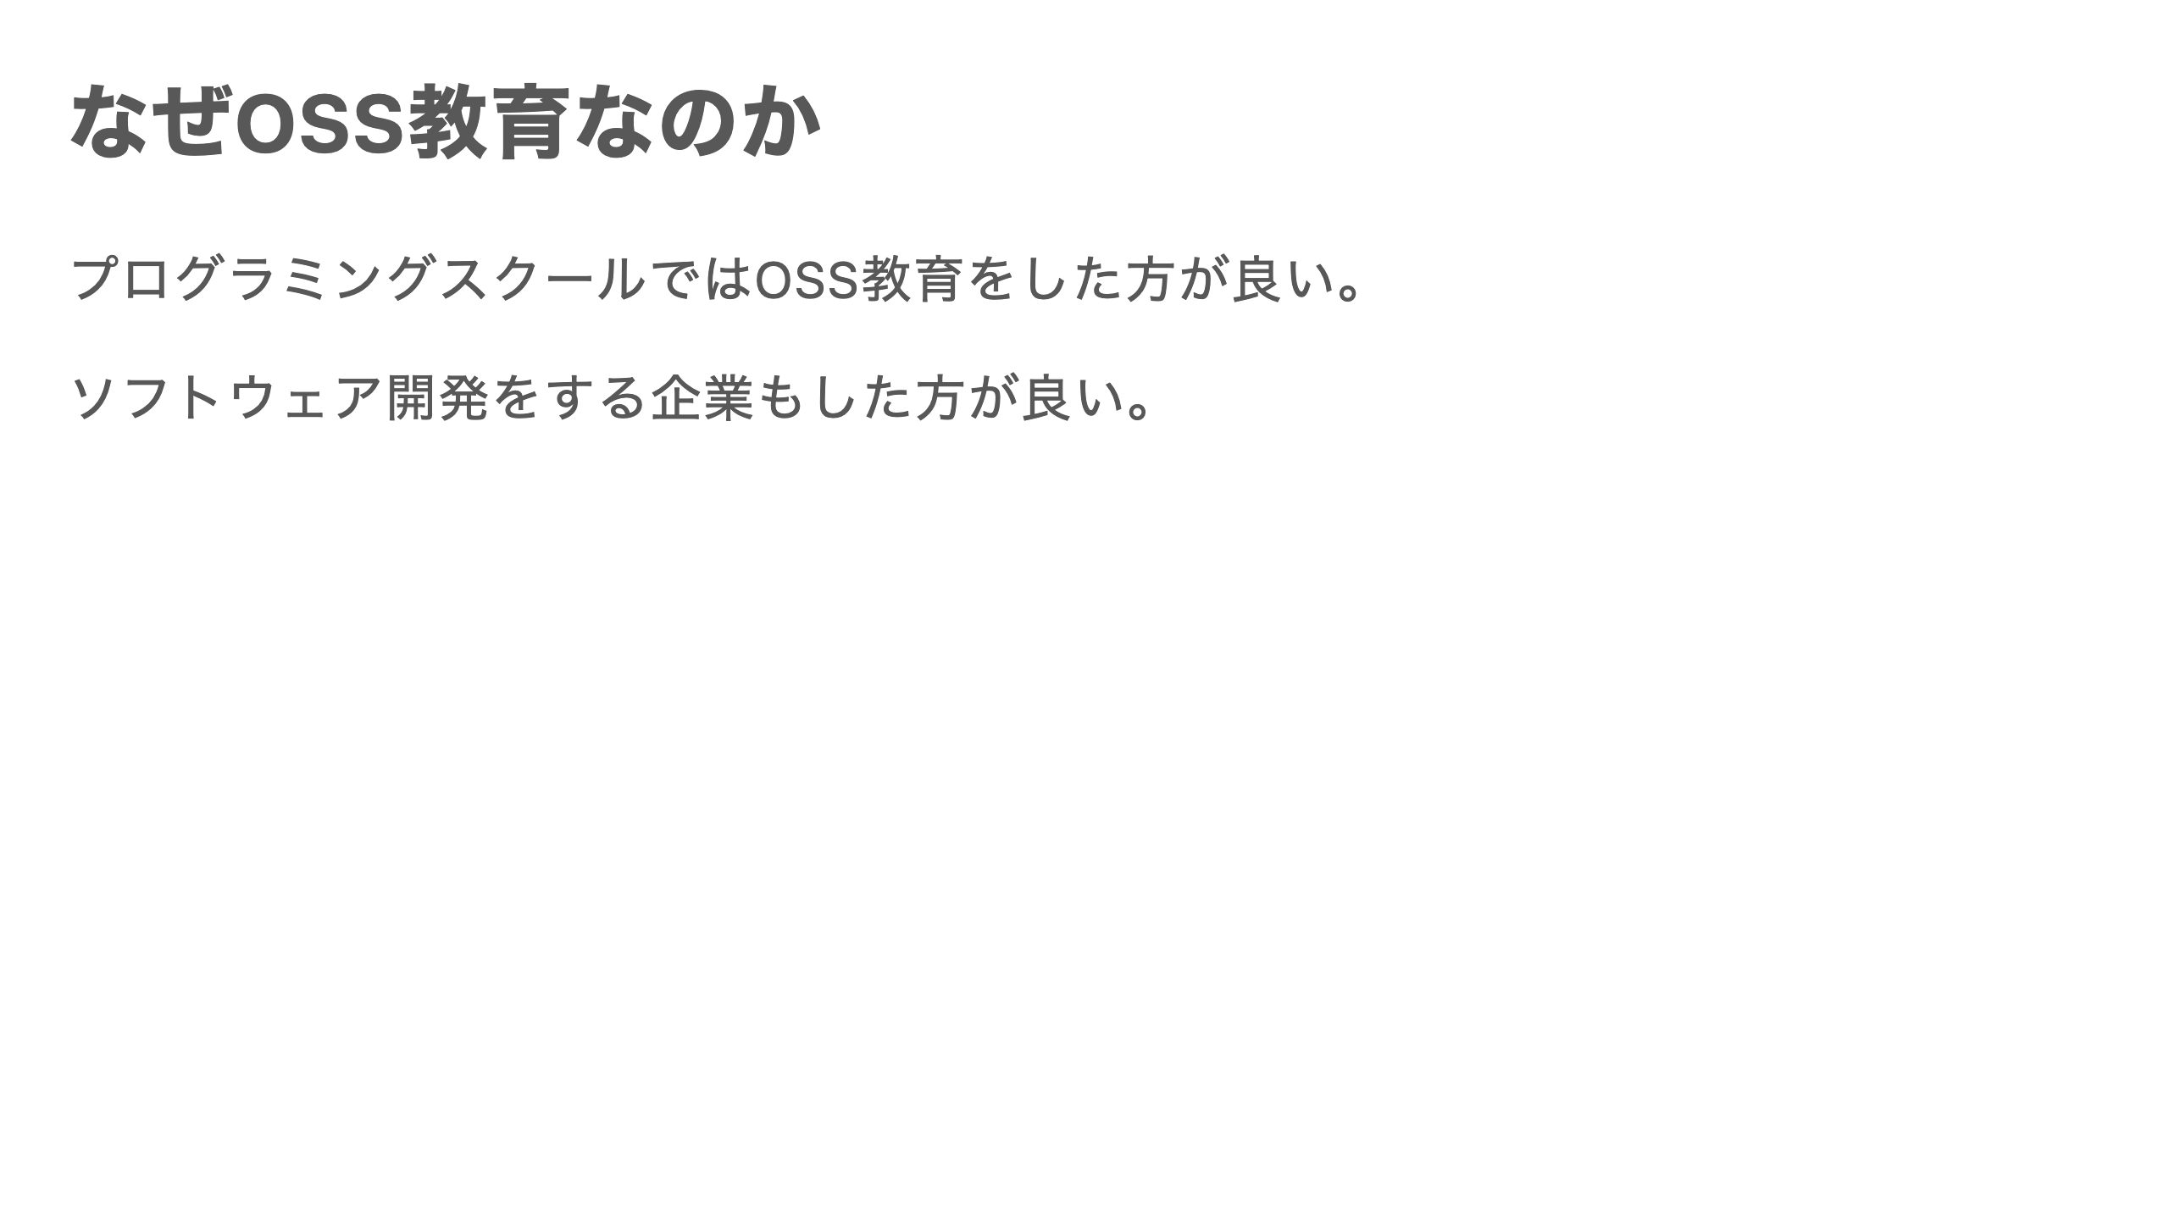
Notes:
と思っています。 なぜOSS教育をした方が良いのかを話したいと思います。

Slide 12
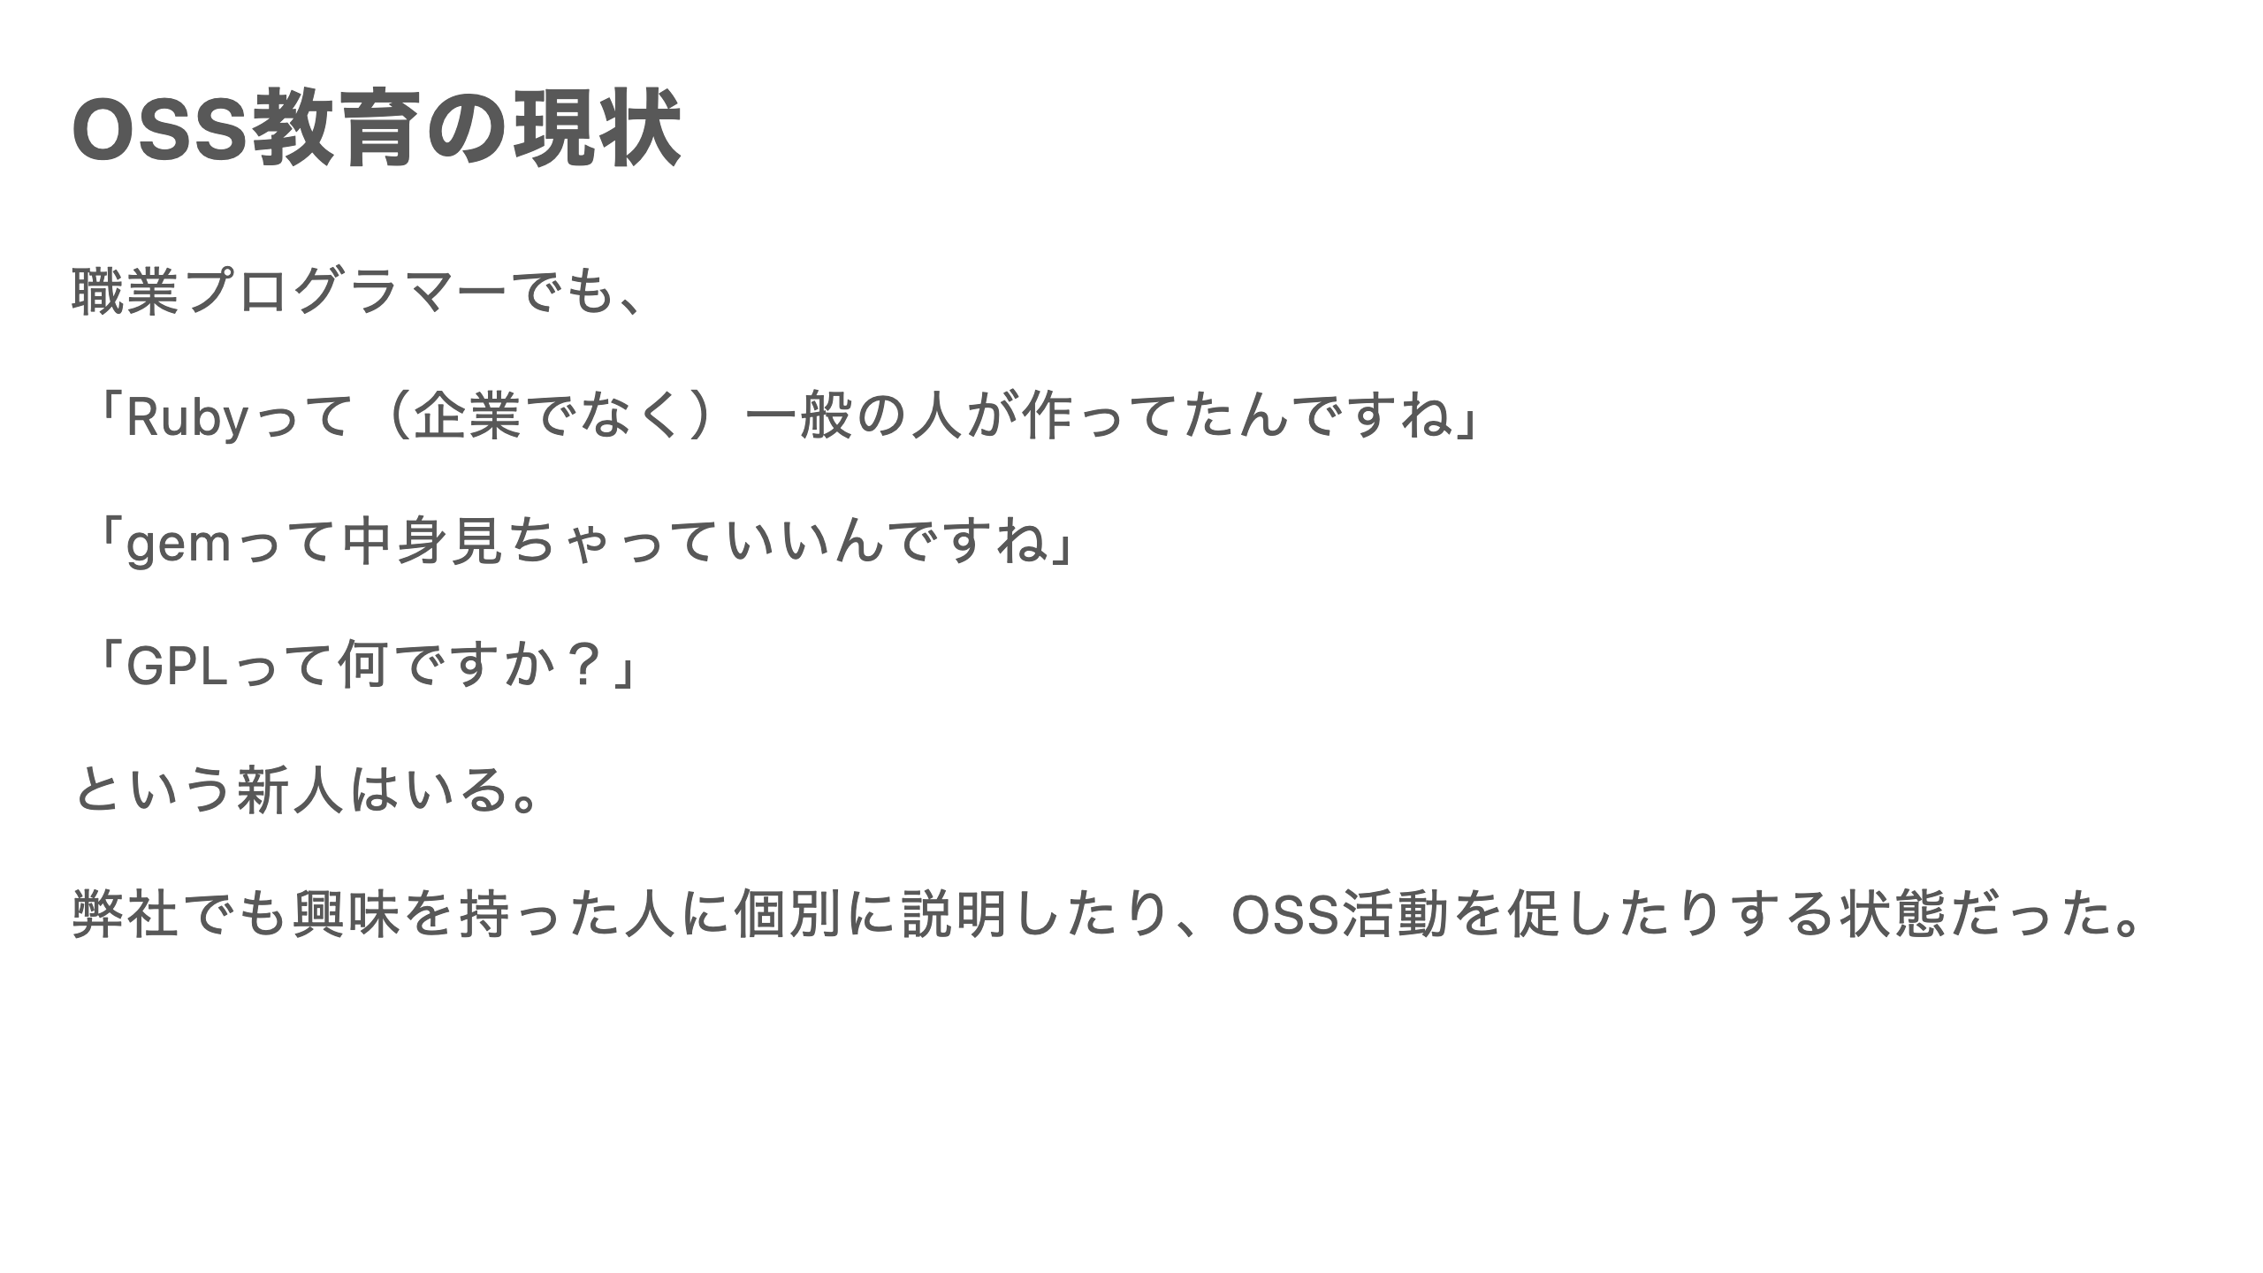

Slide 13
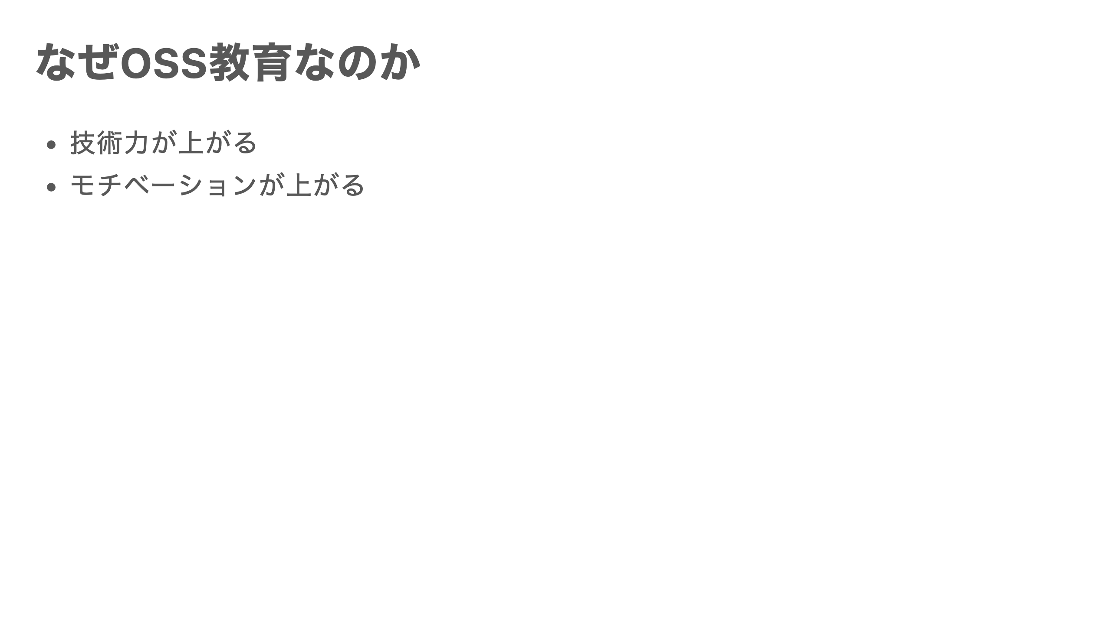

Slide 14
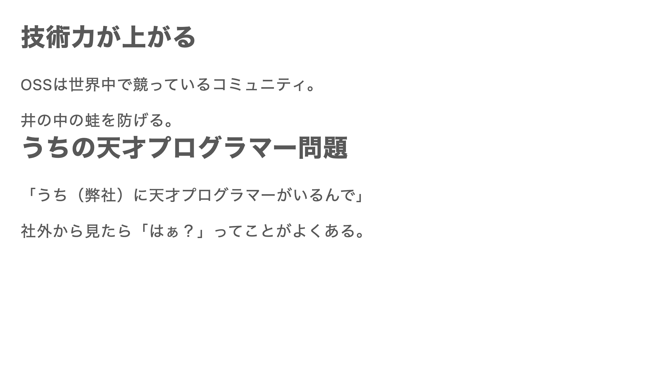

Slide 15
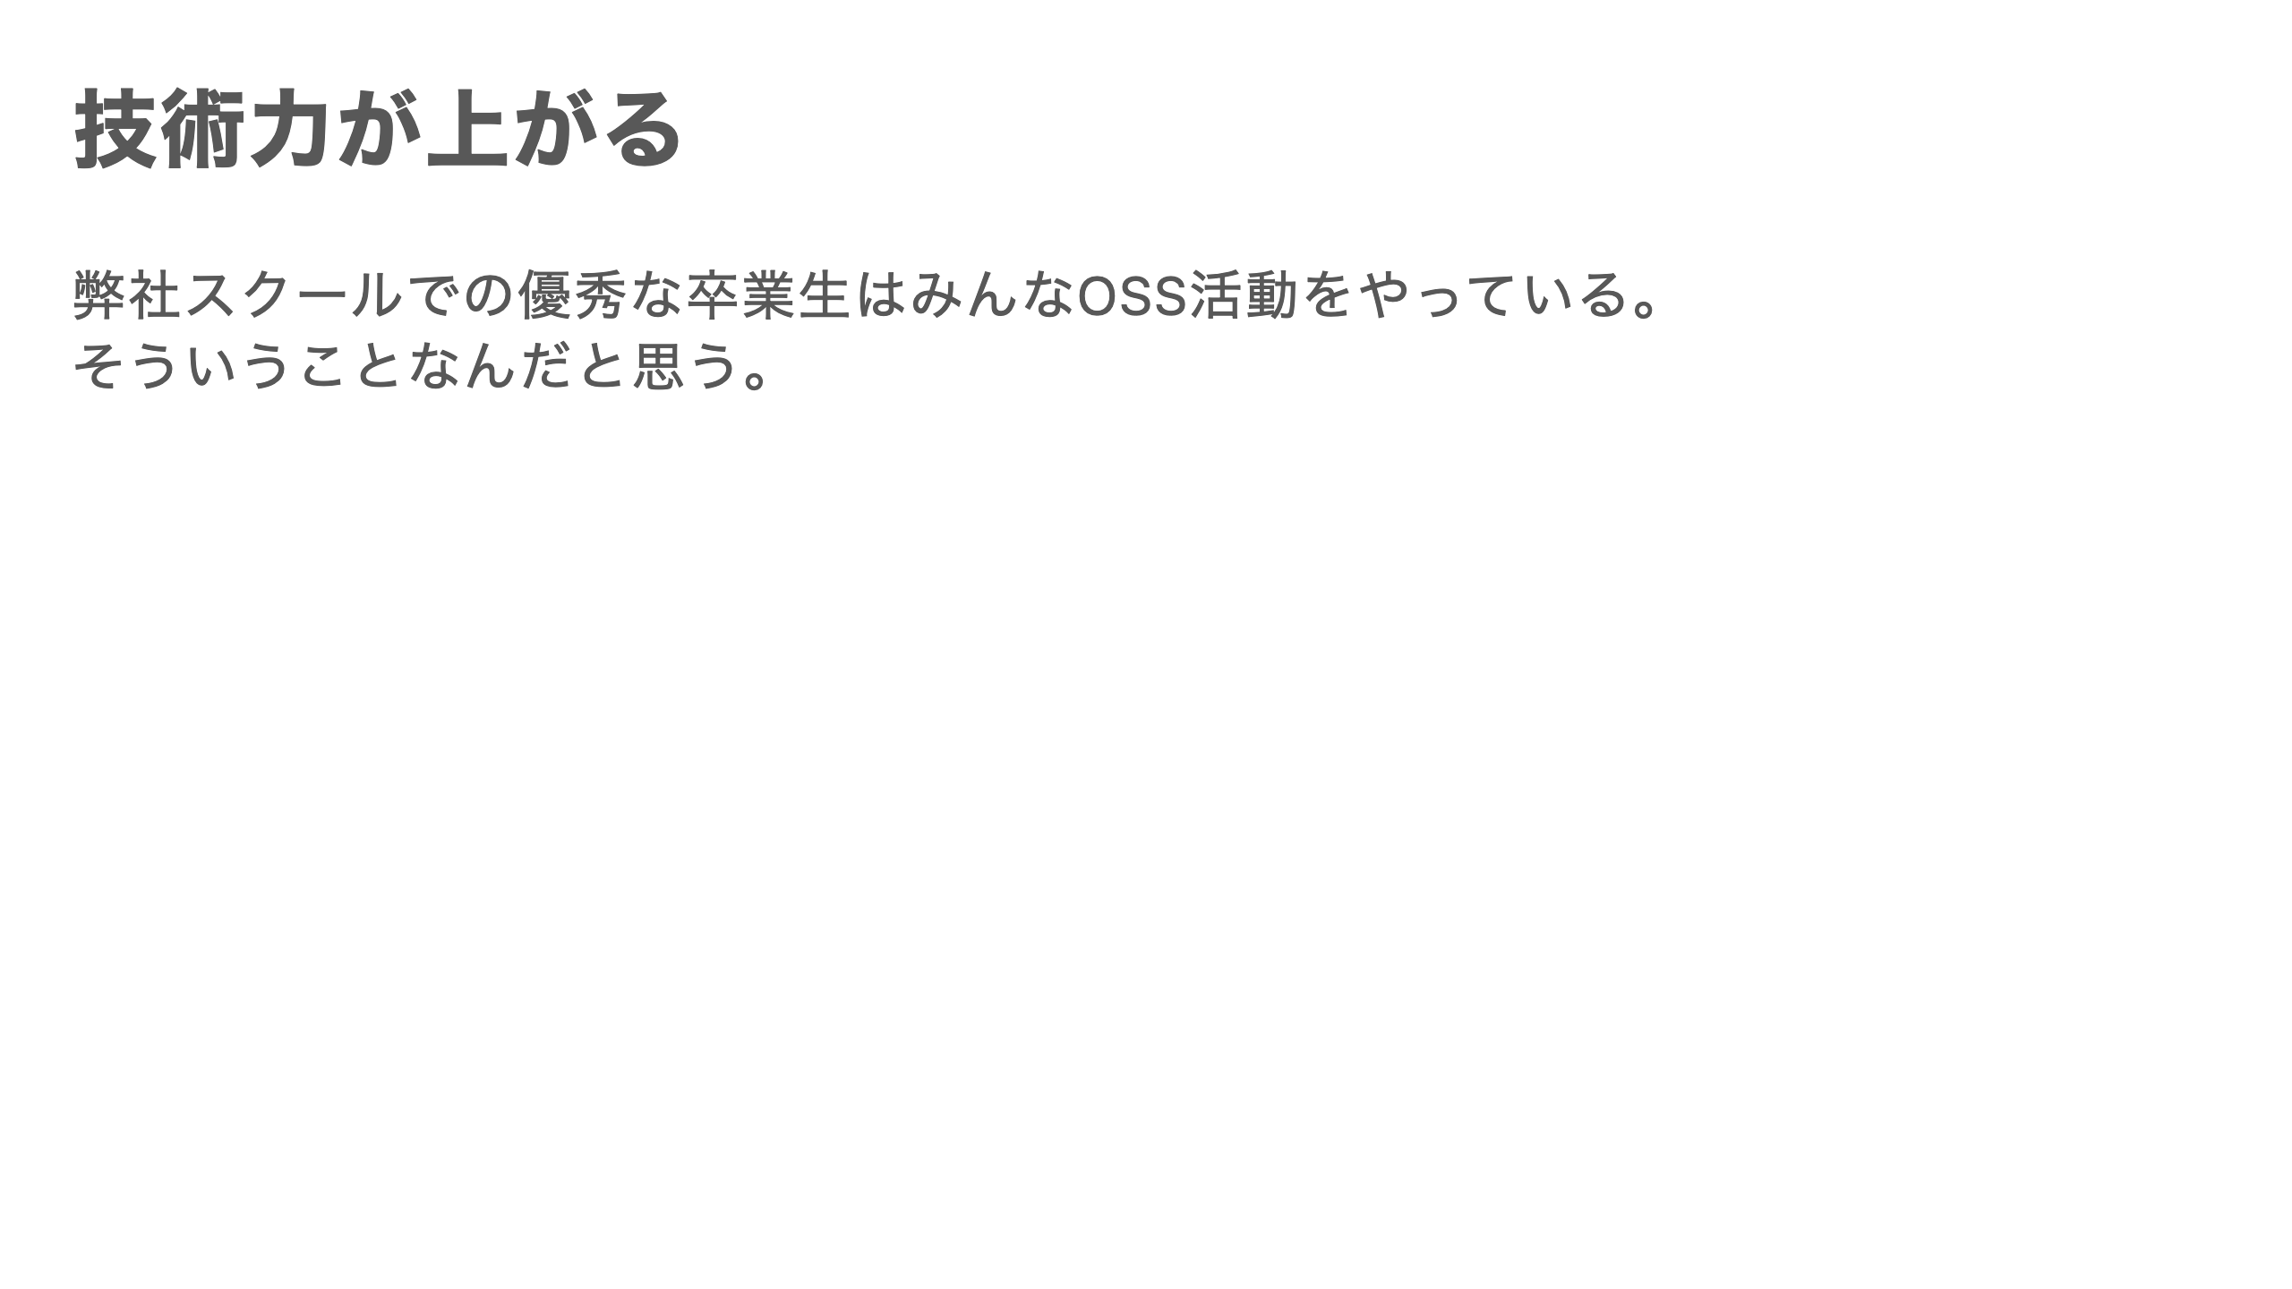

Slide 16
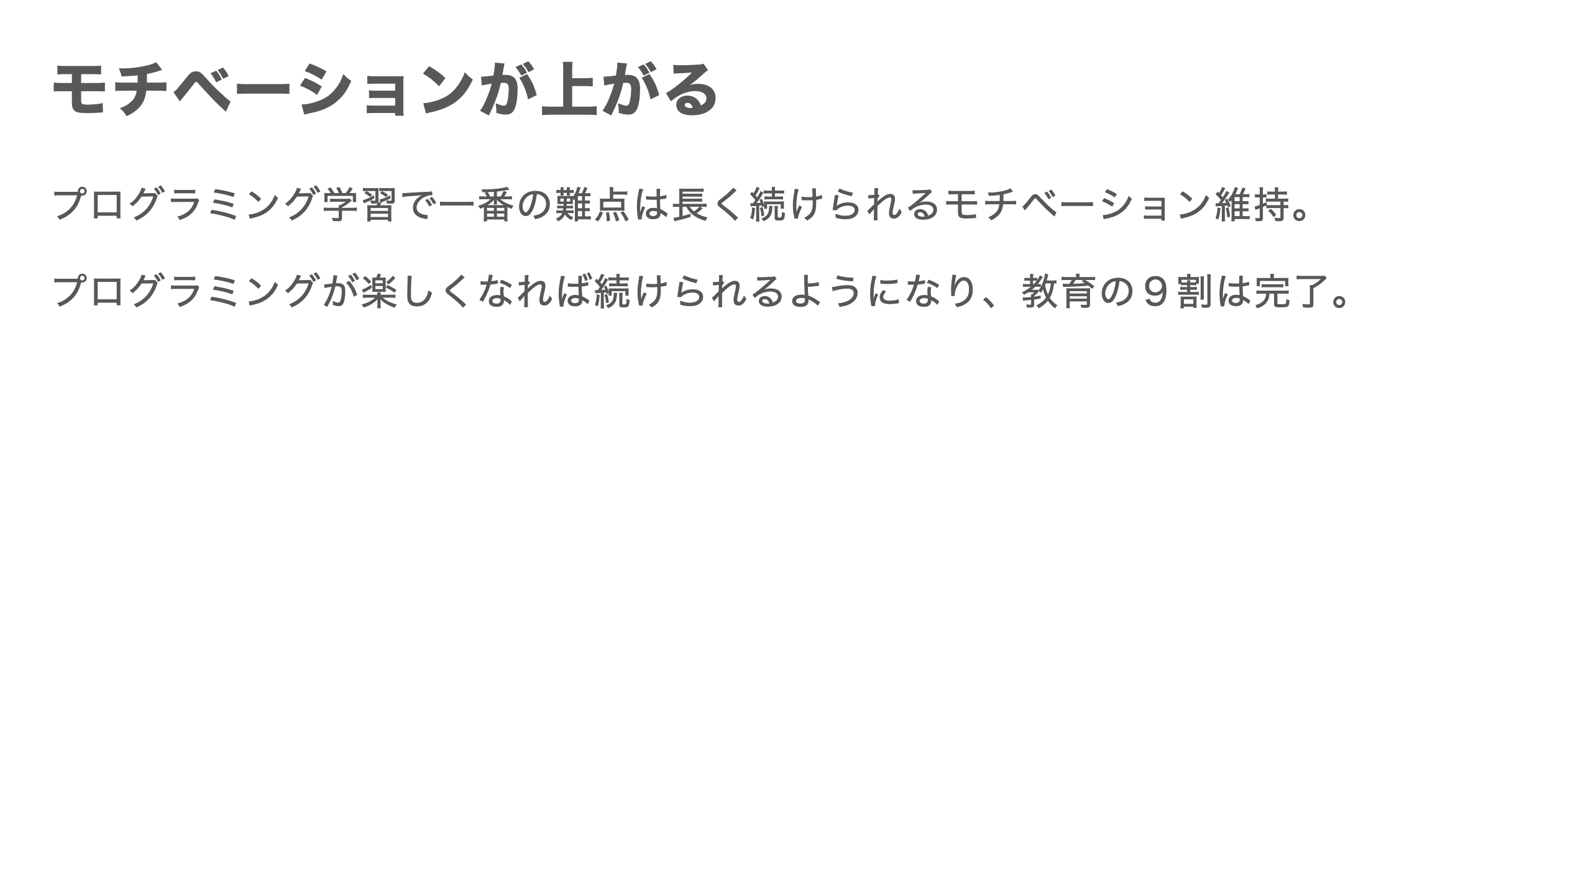

Slide 17
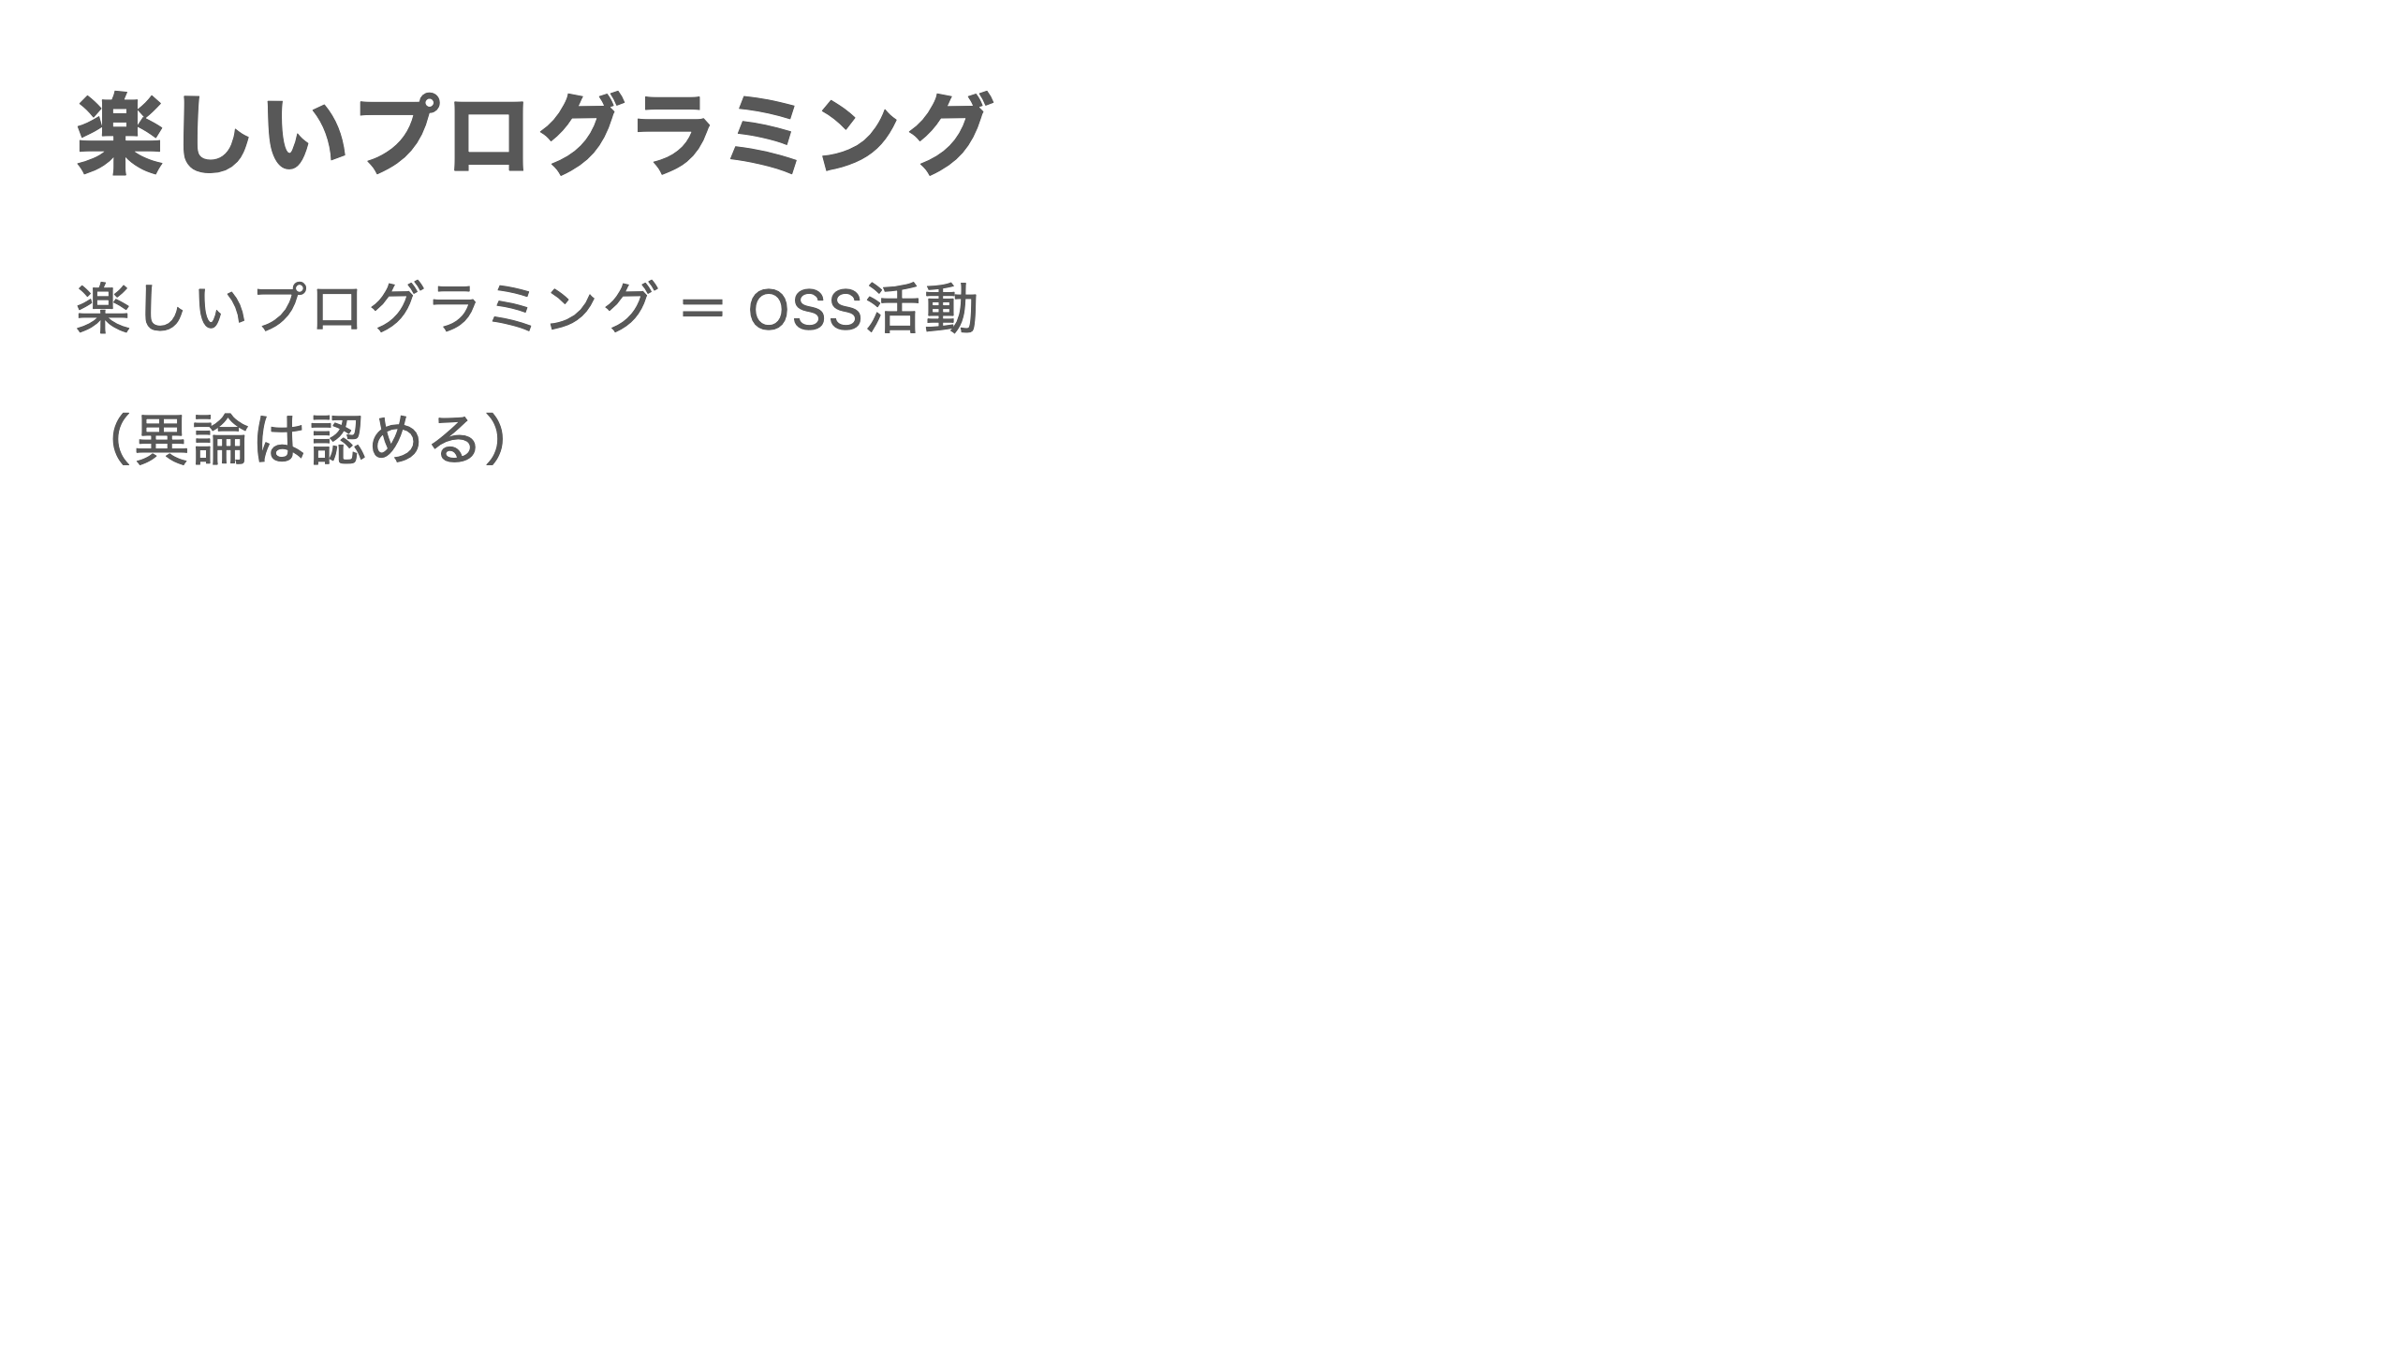

Slide 18
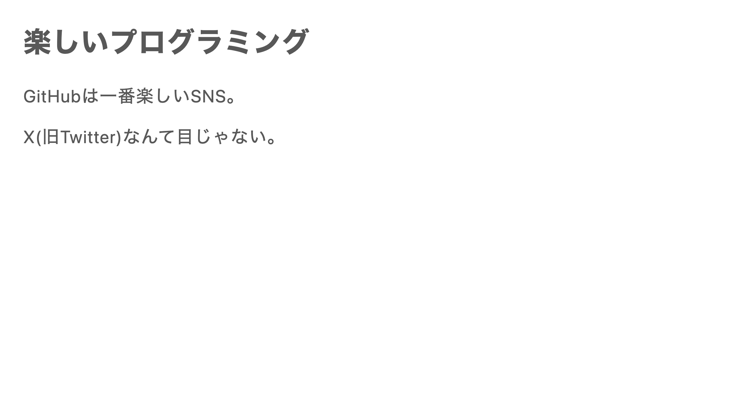

Slide 19
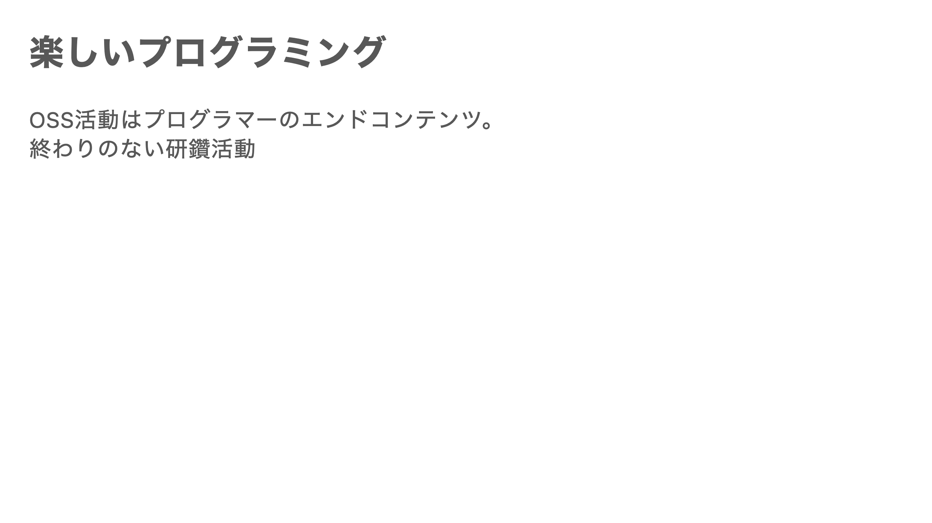

Slide 20
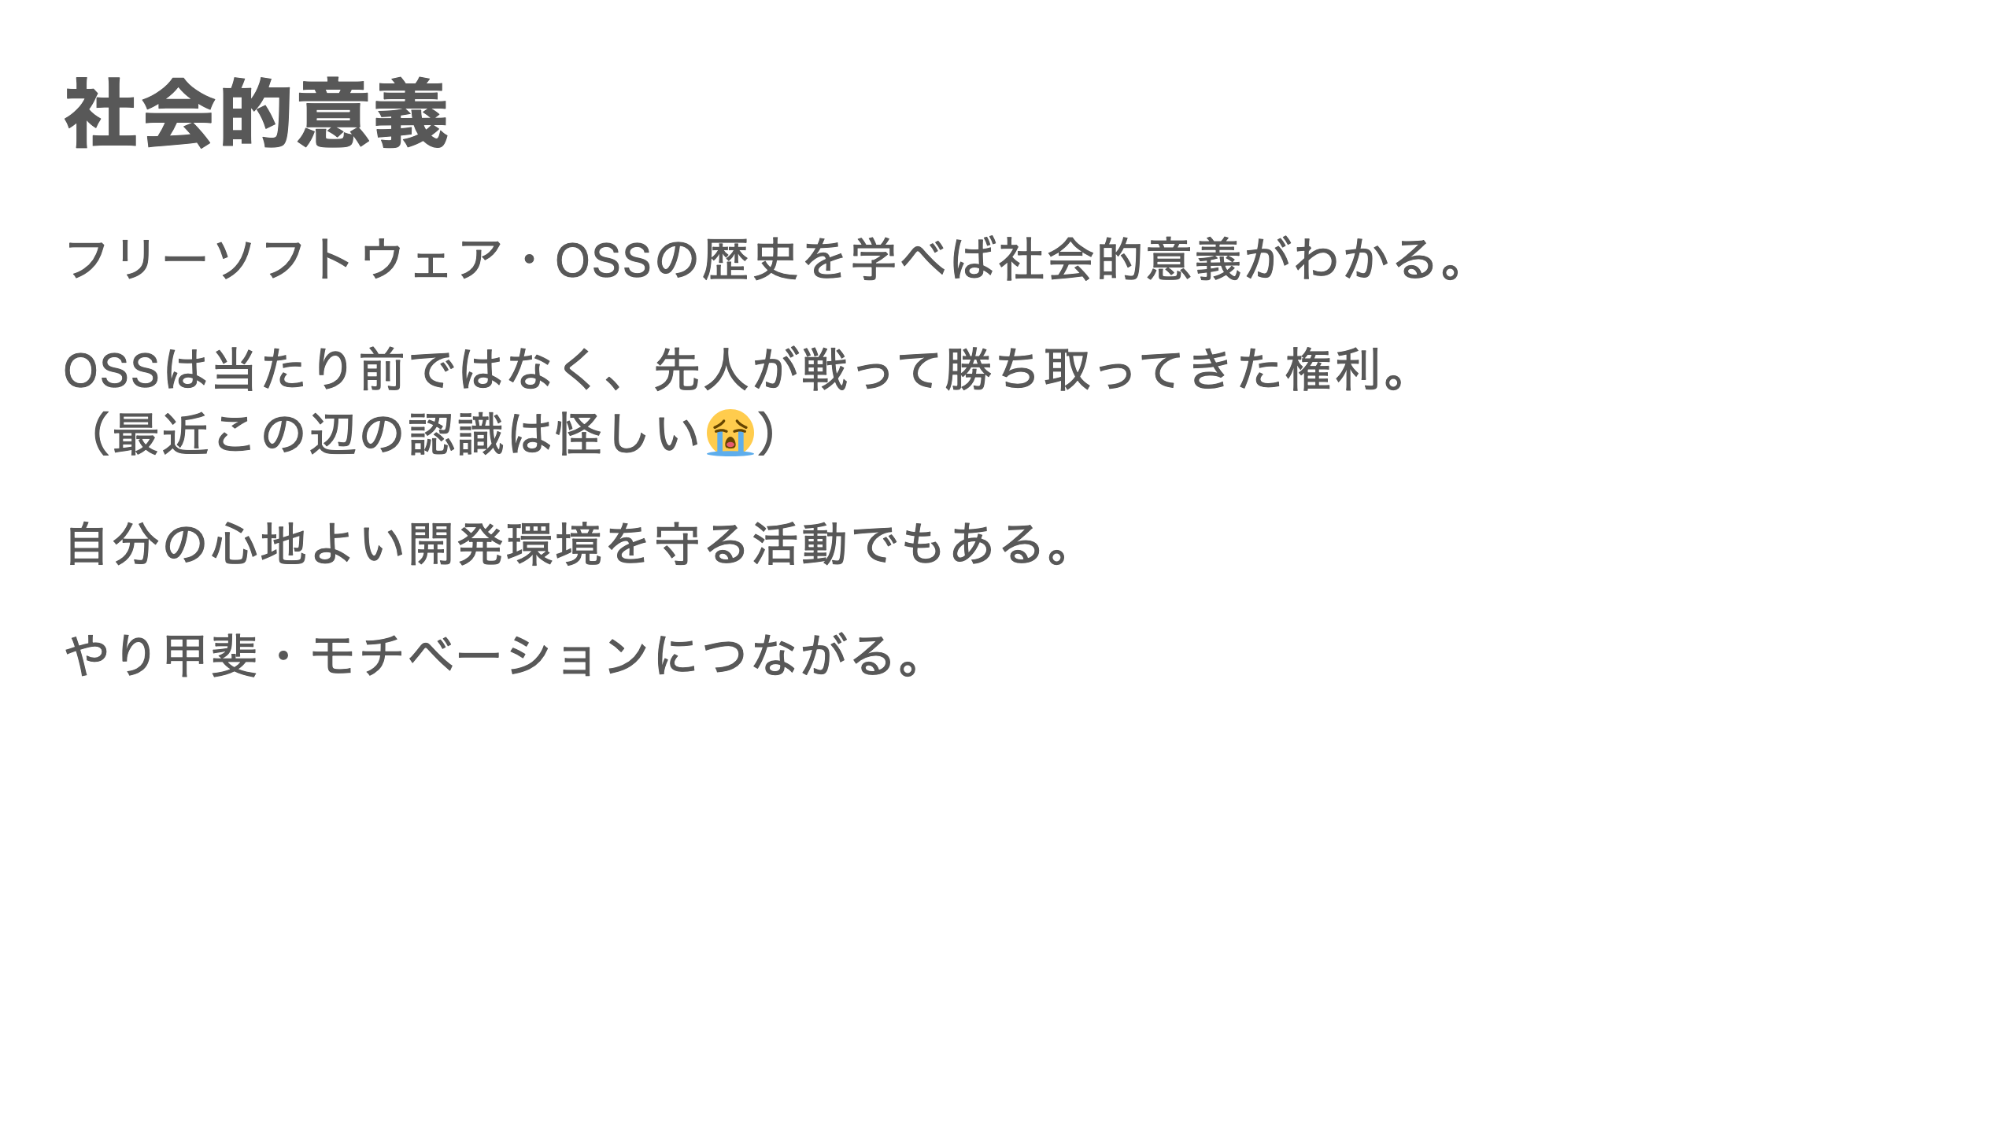

Slide 21
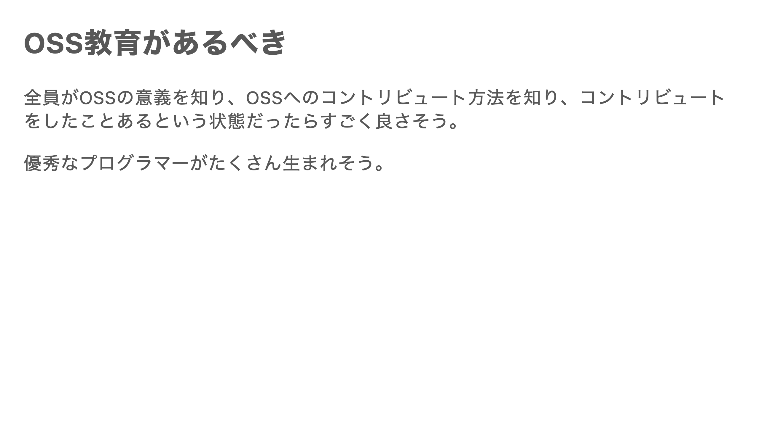

Slide 22
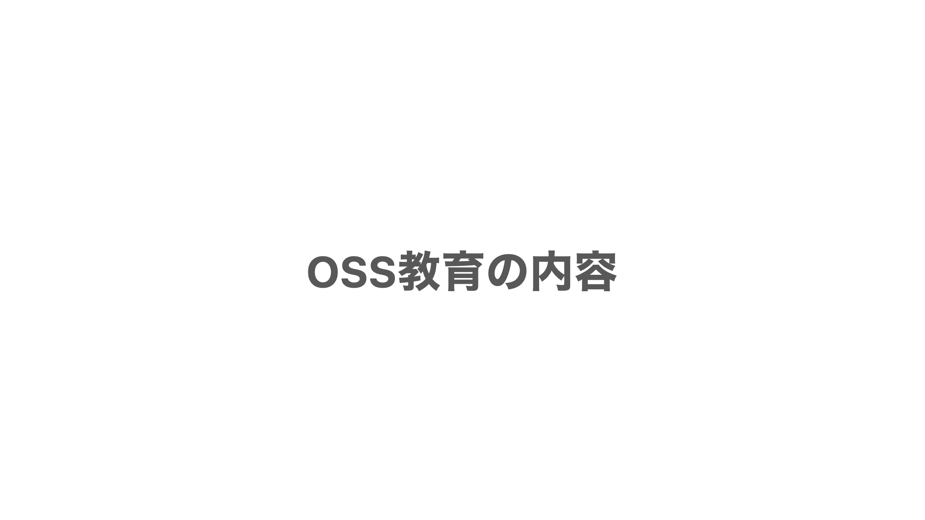

Slide 23
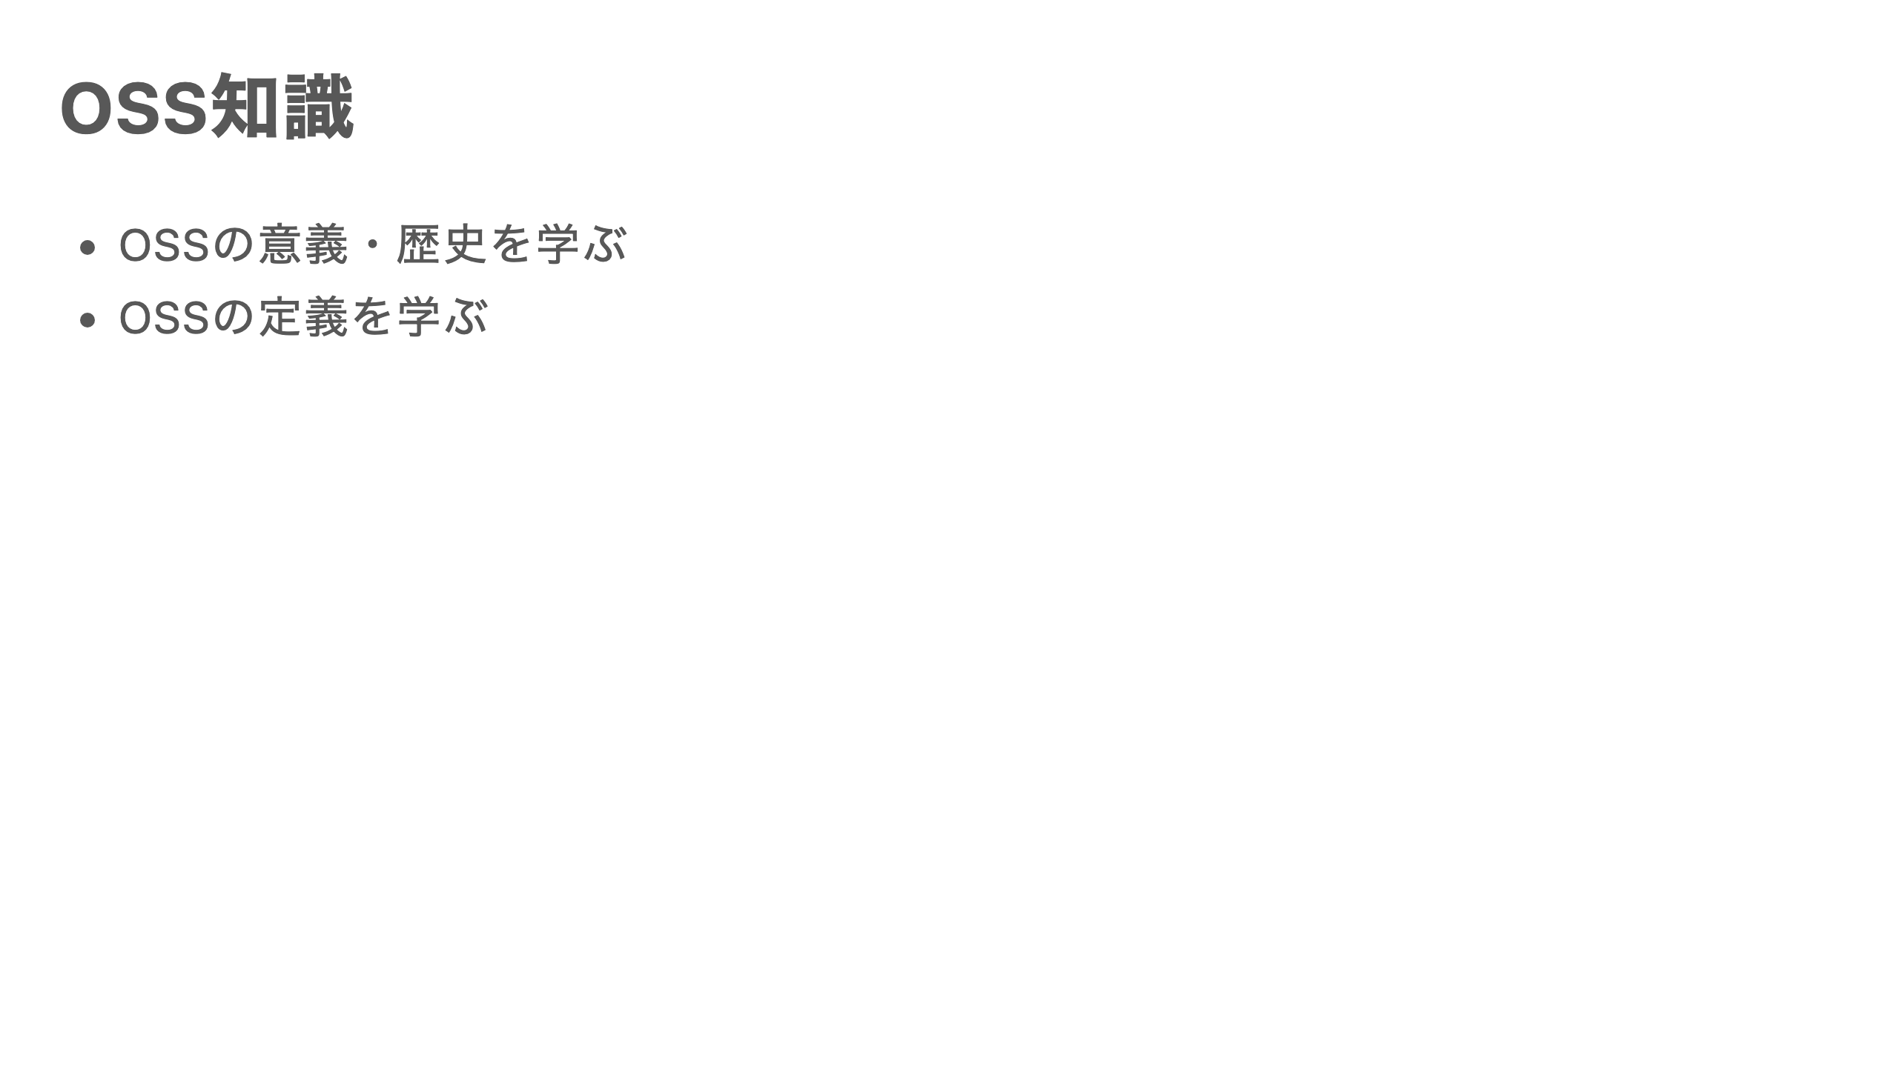

Slide 24
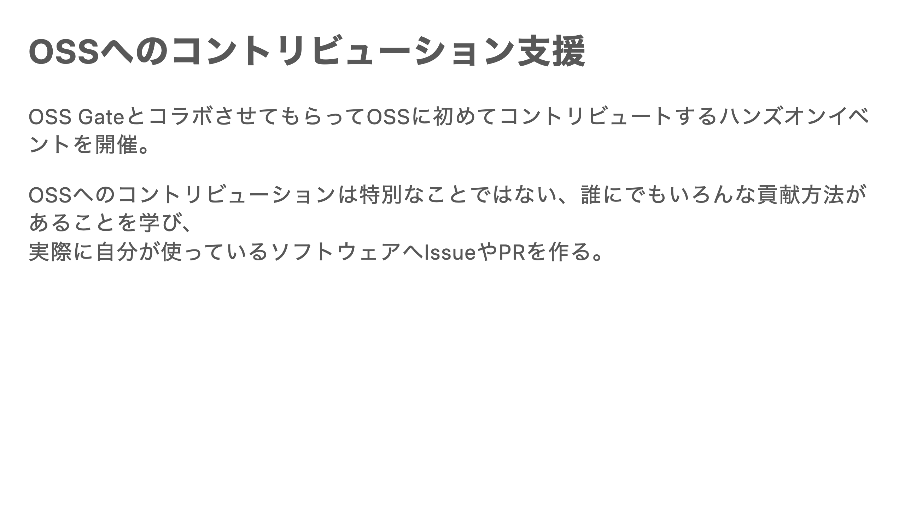

Slide 25
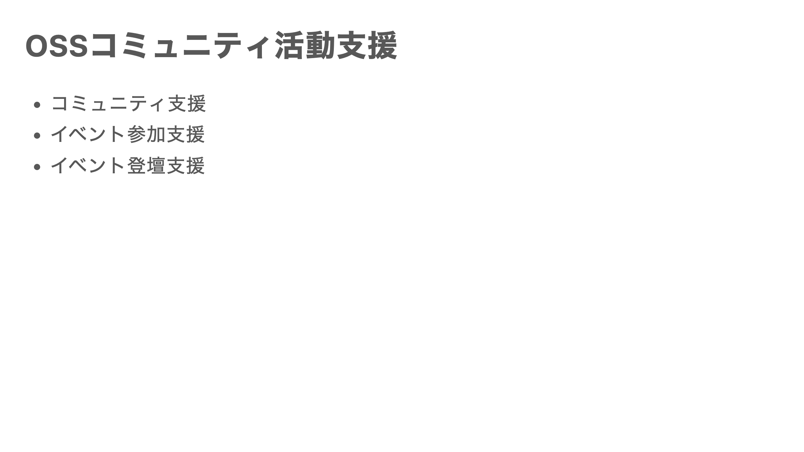

Slide 26
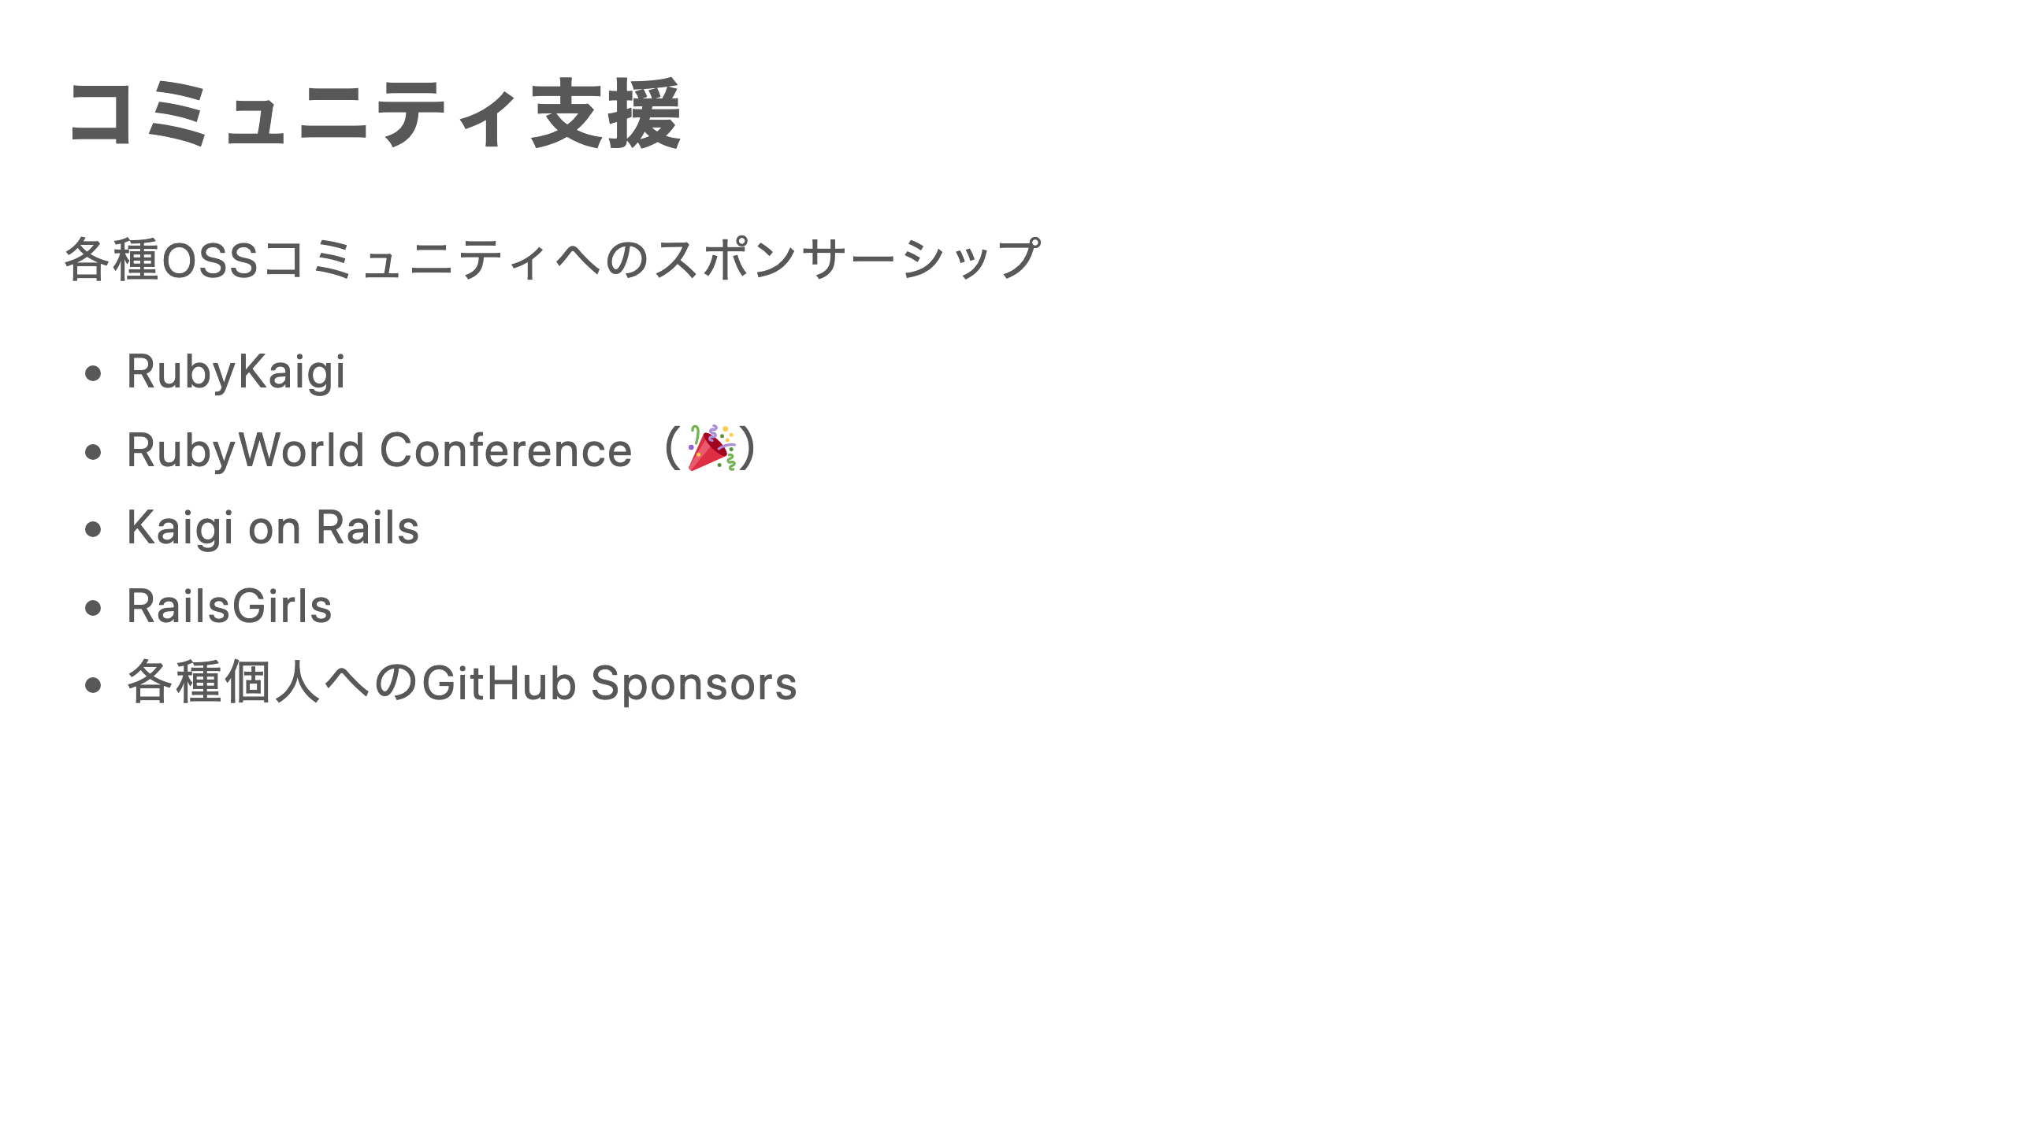

Slide 27
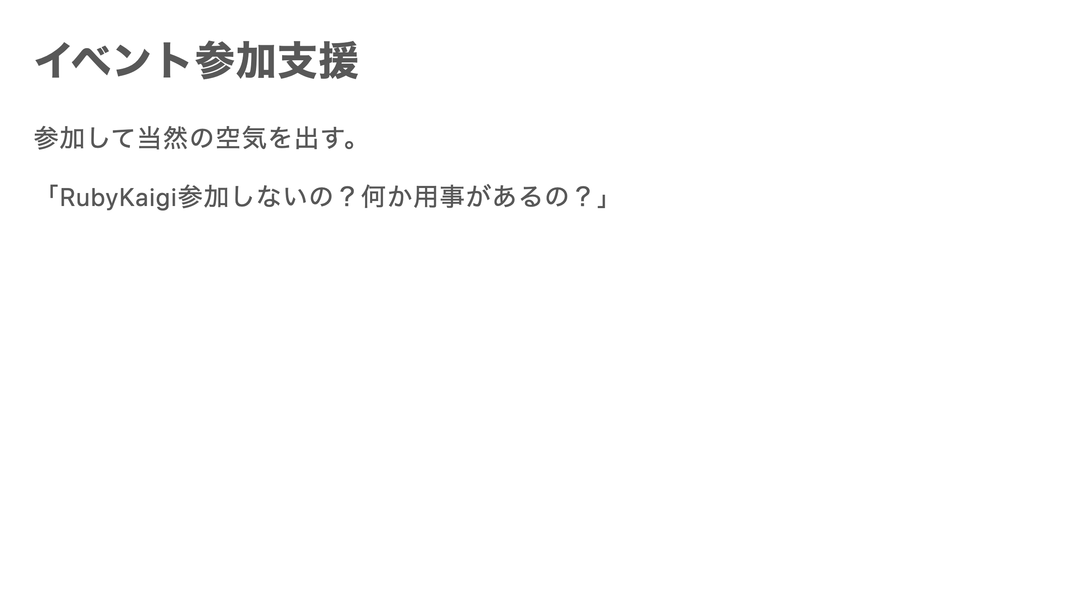

Slide 28
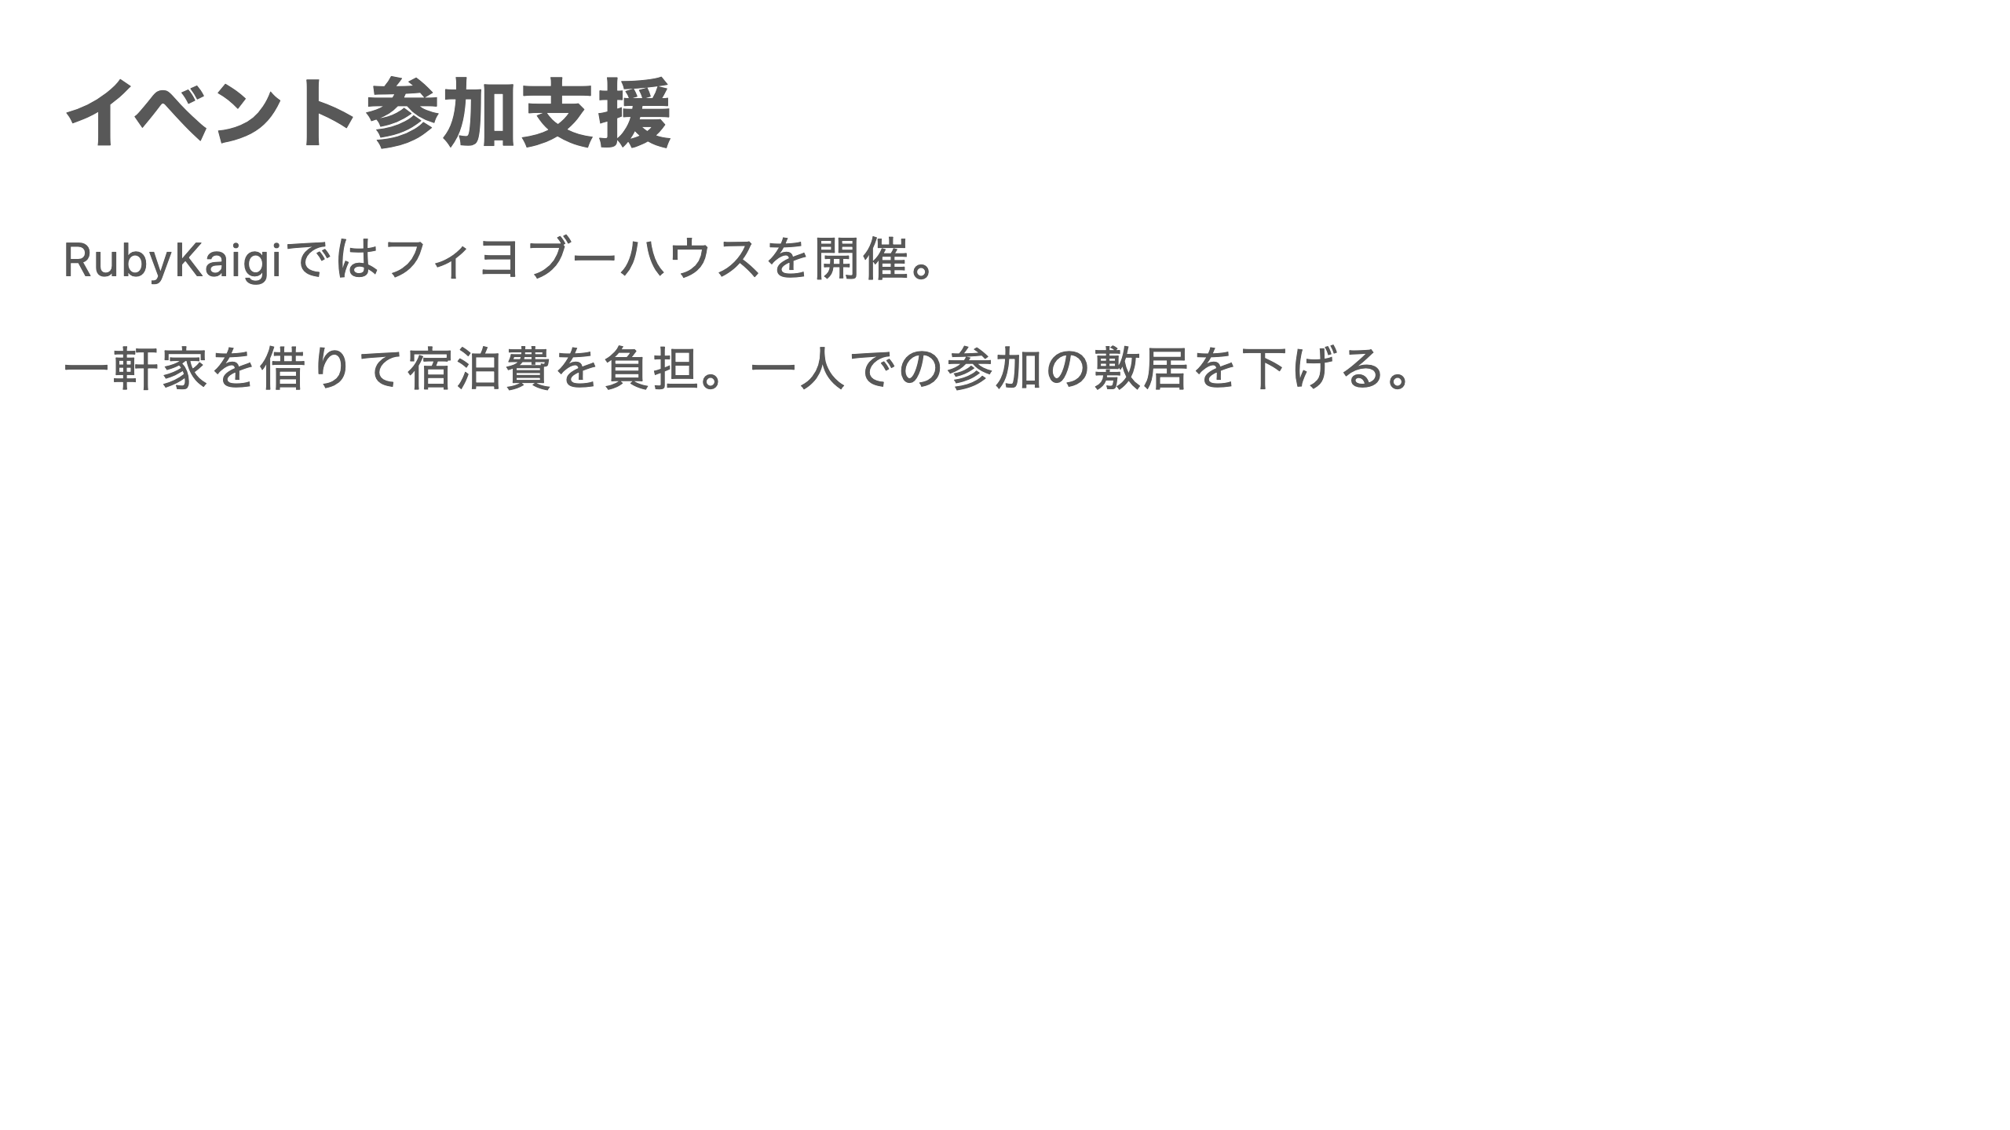
Notes:
（フィヨブーハウスは男性のみ。） （女性は同様の試みのエモリハウスでの宿泊費を負担。）

Slide 29
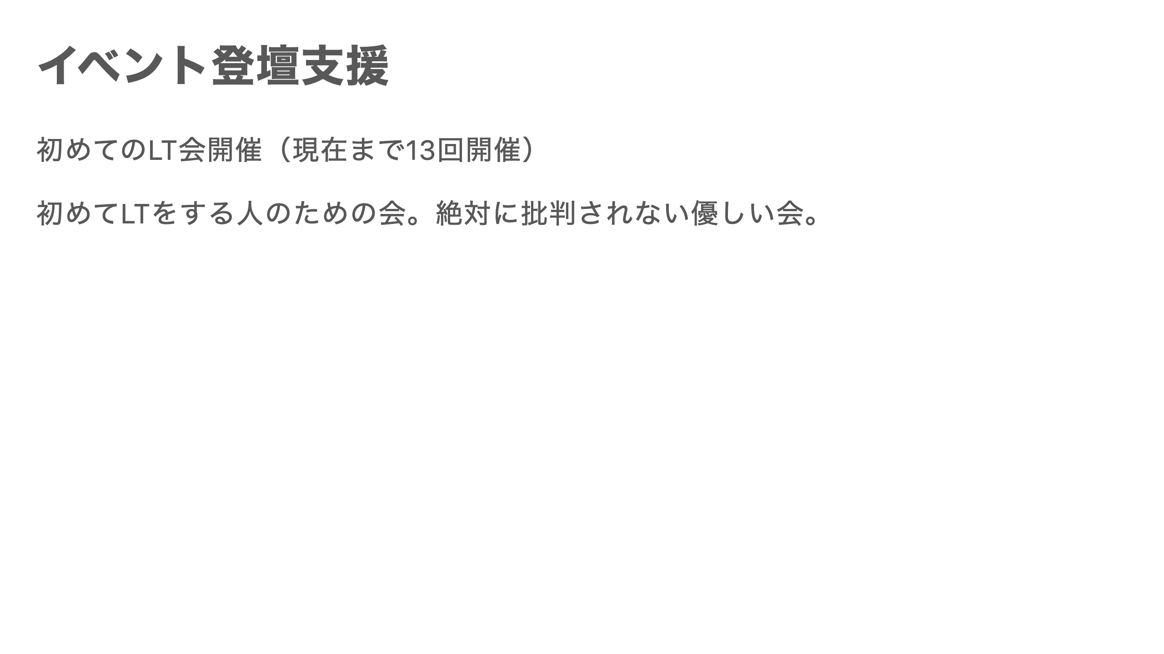

Slide 30
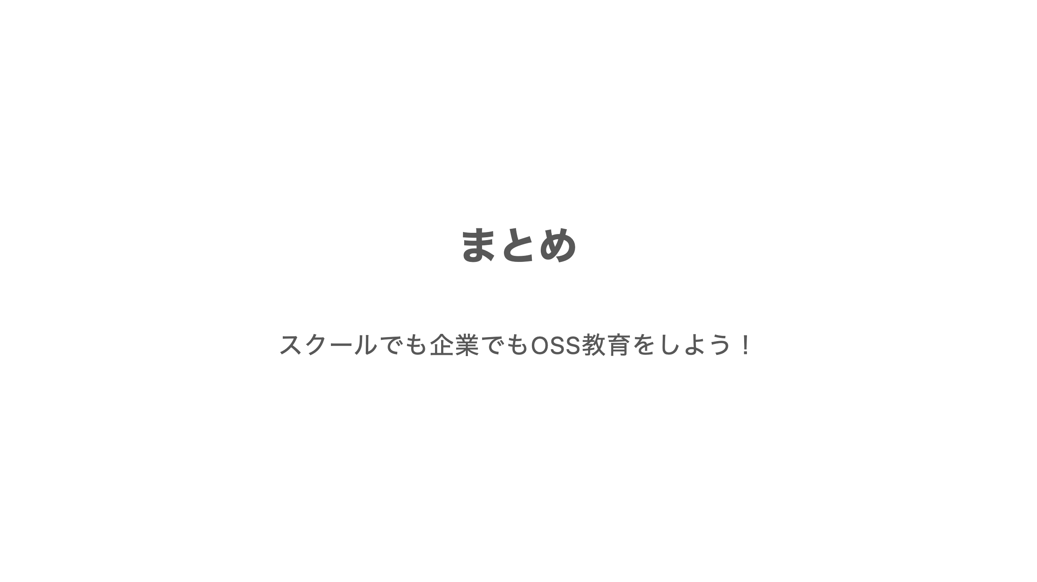

Slide 31
